Slide 1
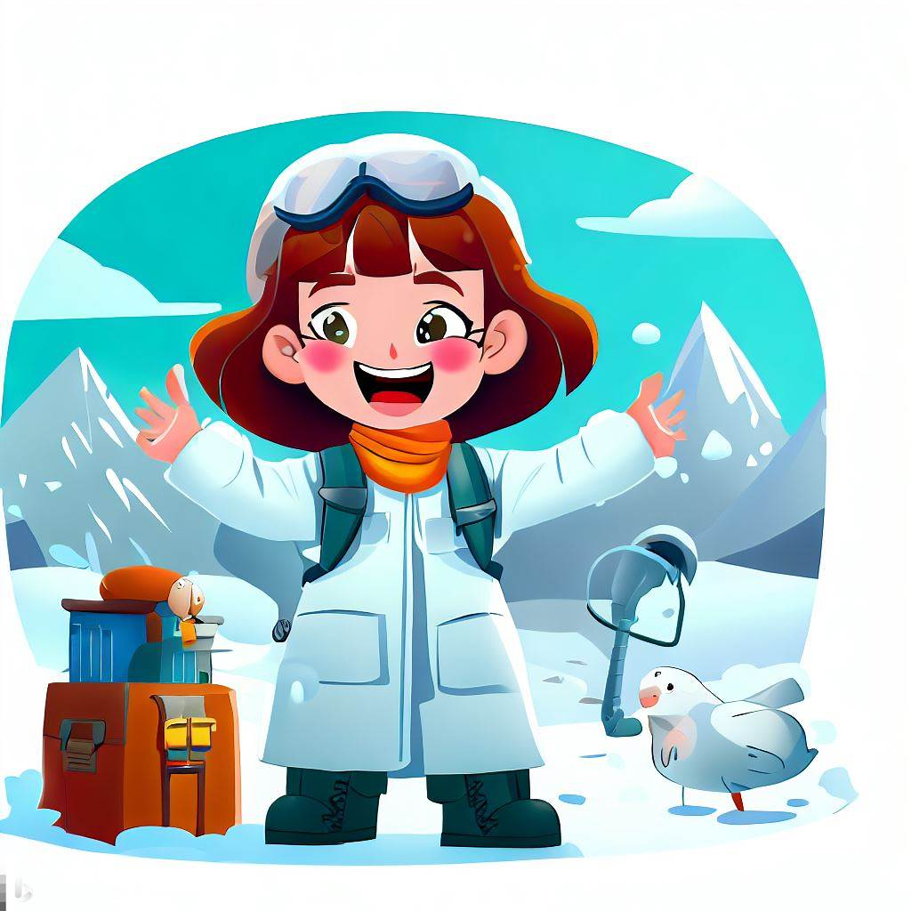



Reis naar Antarctica
Start
Notes:
Klik op start om het avontuur te beginnen!
Als u deze pijl vindt op een andere slide gebruik deze dan om naar de volgende te gaan. Op deze manier zal alles in goede banen lopen en komt u niet op verkeerde slides uit.

Slide 2
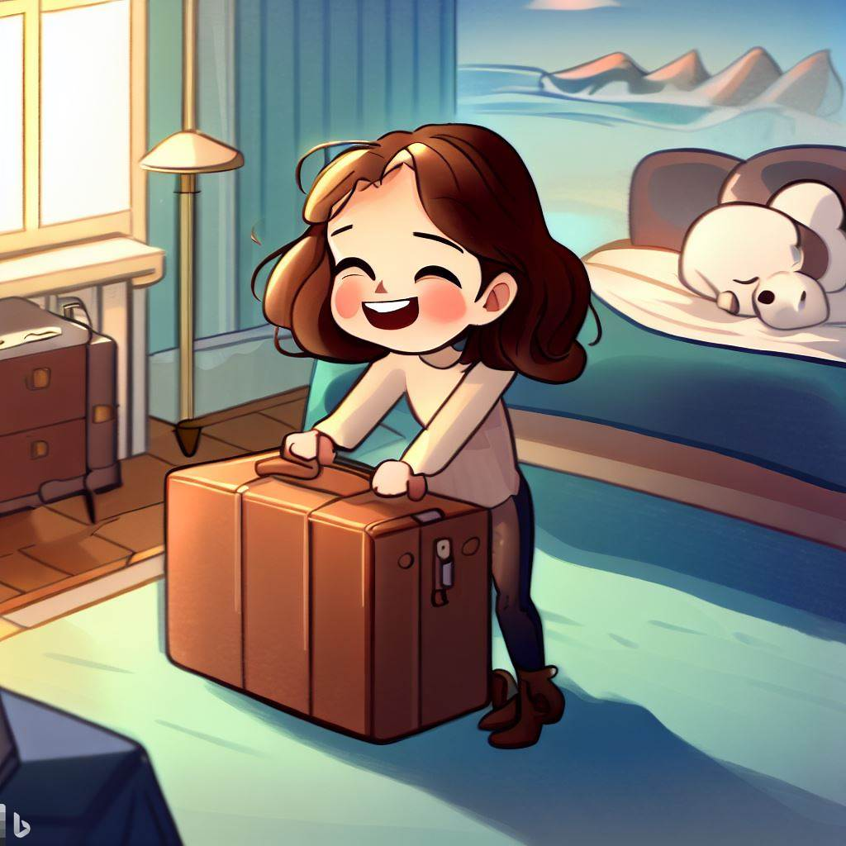

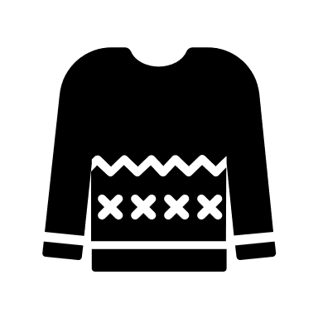




Ik ga naar Antarctica en neem mee…
Wist je dat…?

Slide 3
Wist je dat…?
Essentieel voor een reis naar de Zuidpool is een warme slaapzak. Er bestaan speciale slaapzakken die warm blijven als het buiten -40°C is.

Slide 4

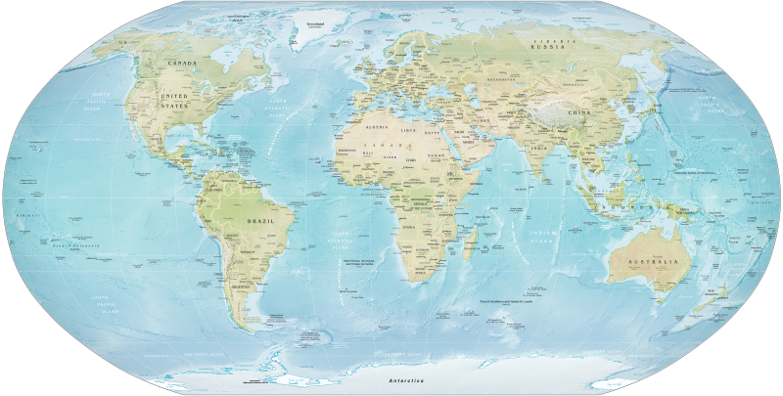
Kies op de kaart:
Waar ligt Antarctica eigenlijk?
Waar gaan we naartoe?

Slide 5
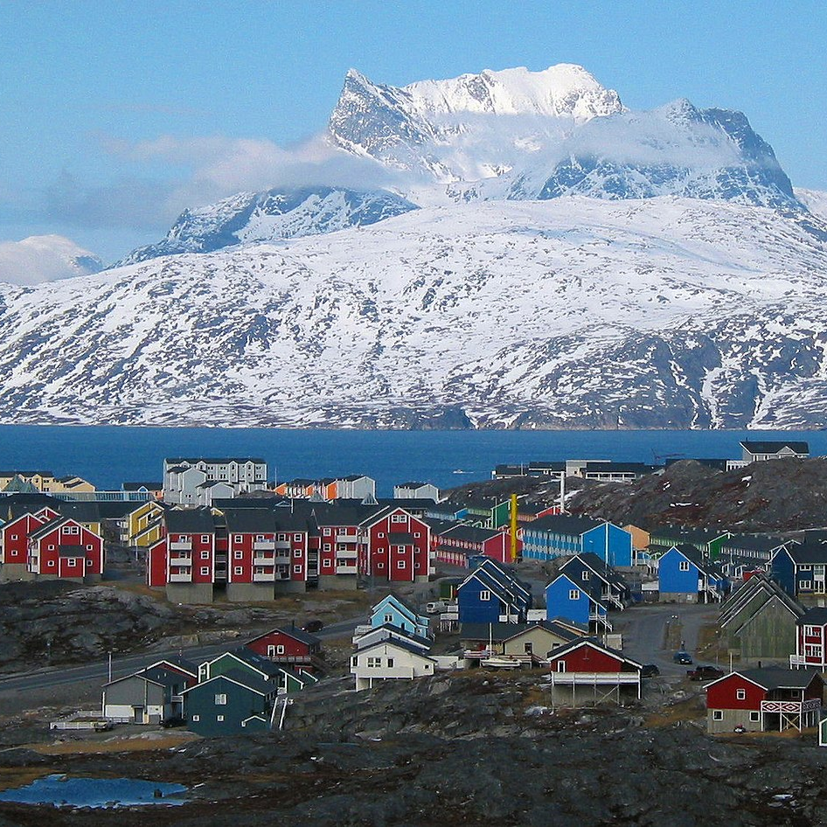
Oeps…
Hier ligt Groenland. Het is hier ook heel koud maar er wonen veel meer mensen dan op Antarctica.
Laten we nog eens proberen

Slide 6
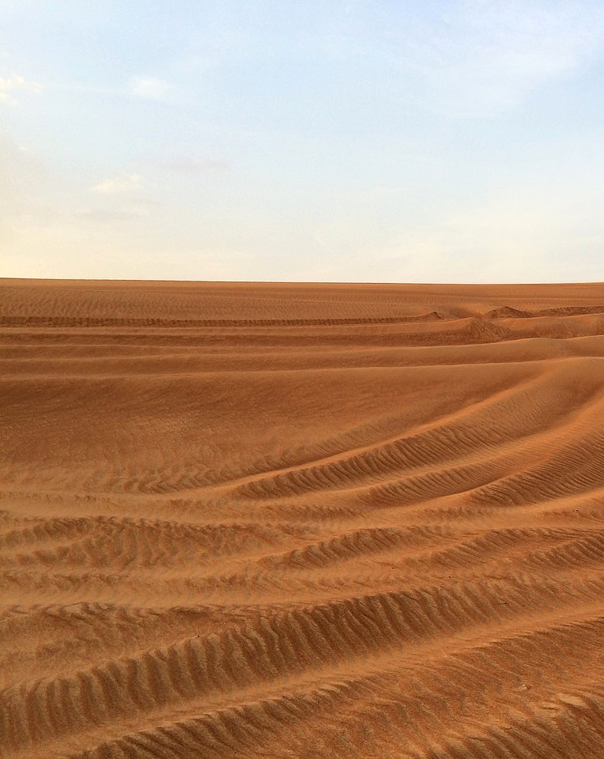
Oeps…
Hier ligt Saudi-Arabië. Duidelijk veel warmer dan op Antarctica.
Laten we nog eens proberen

Slide 7
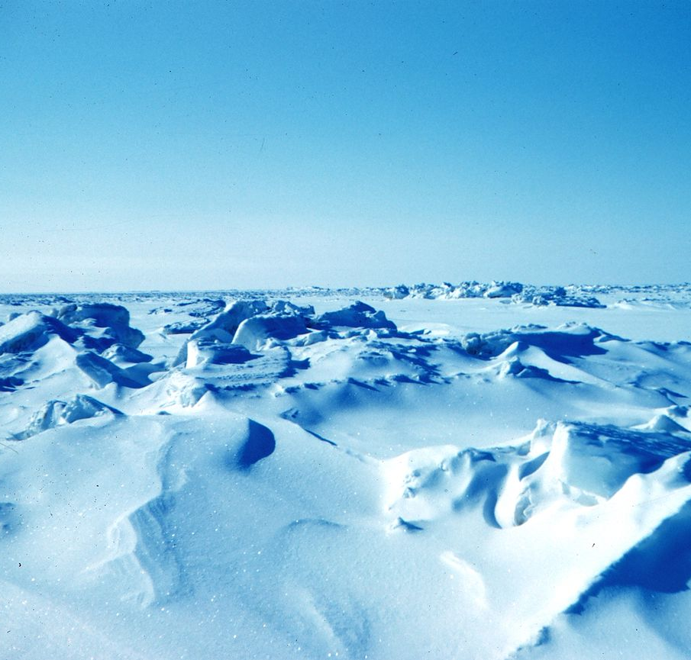
Oeps…
Hier ligt de Noordpool. Dit gebied lijkt heel erg op Antarctica, maar het belangrijkste verschil is dat er geen land is onder de Noordpool. Al het ijs is dus bevroren water.
Laten we nog eens proberen

Slide 8
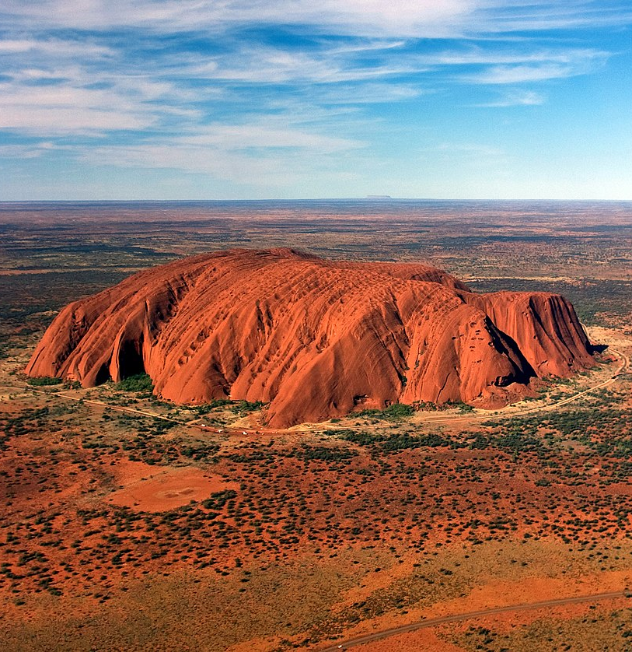
Oeps…
Hier ligt Australië. Dit is ook een groot eiland in de oceaan, maar dit is niet Antarctica.
Laten we nog eens proberen

Slide 9
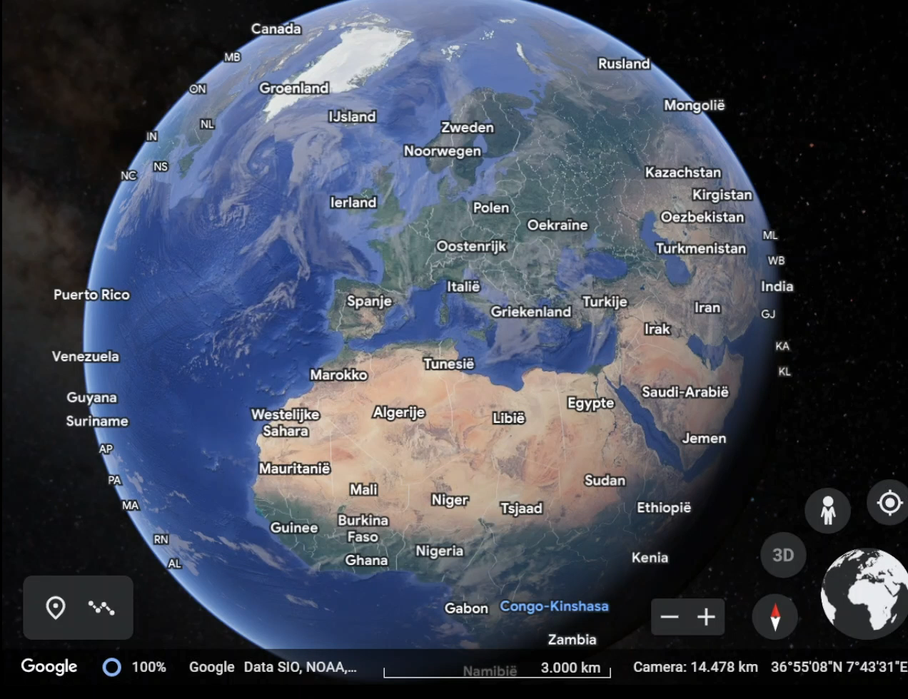
Antarctica!

Slide 10
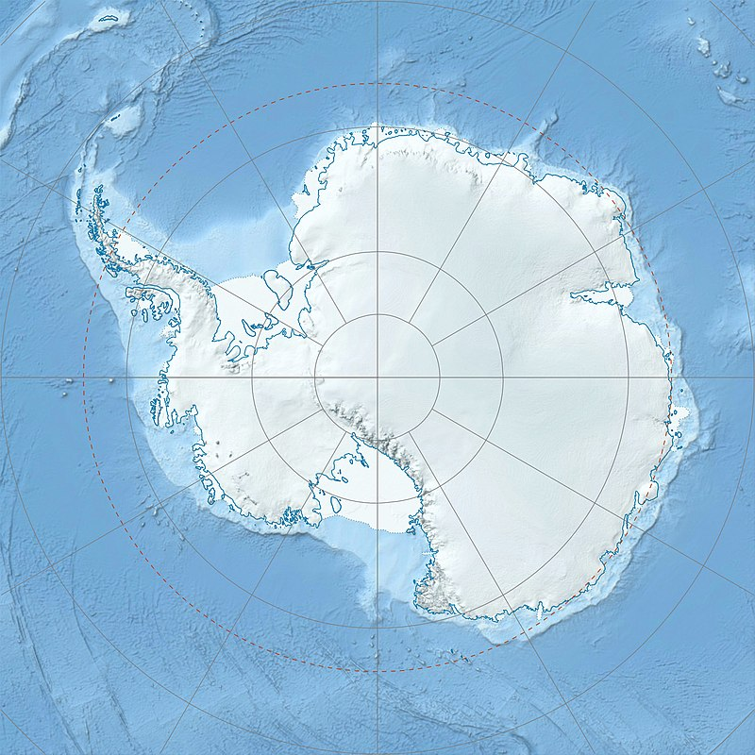

Antarctica!
Afrika
Zuid-Amerika
Noorden
Zuiden
Oceanië

Slide 11
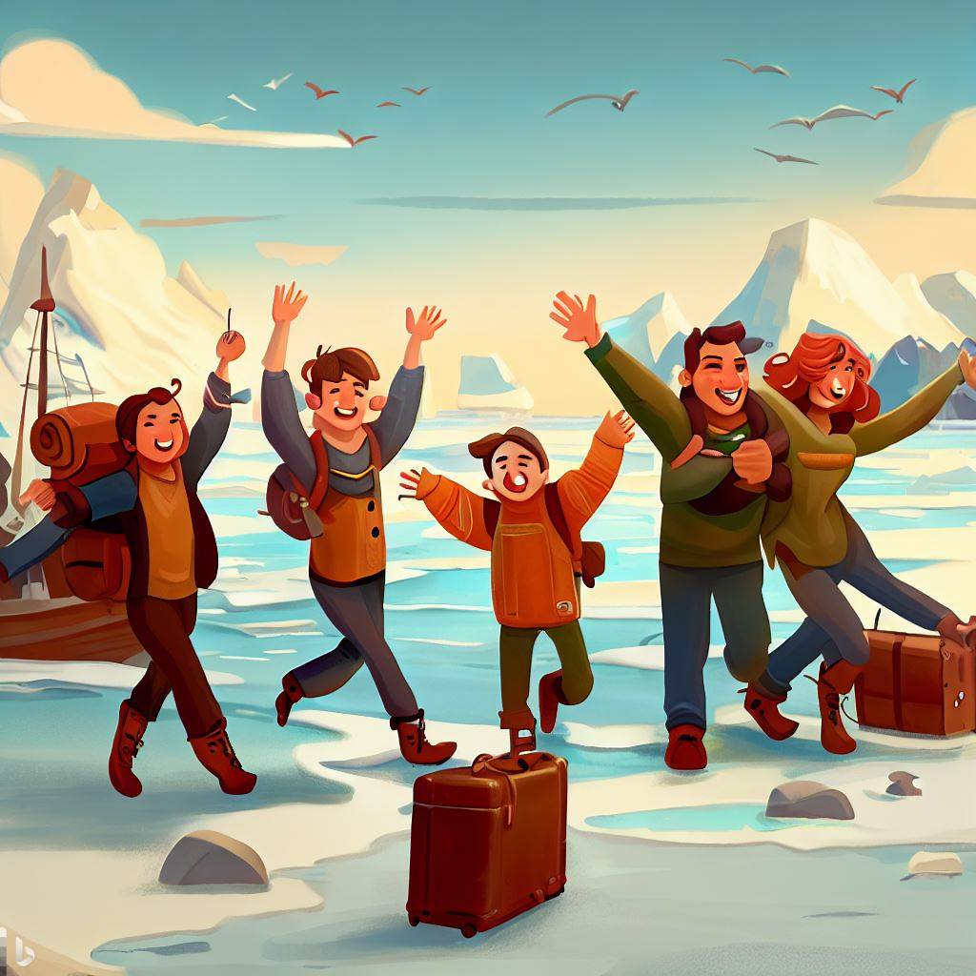
Laten we vertrekken!
Alles ingepakt, dus klaar om naar Antarctica te gaan!
Hoe gaan we naar Antarctica?

Slide 12
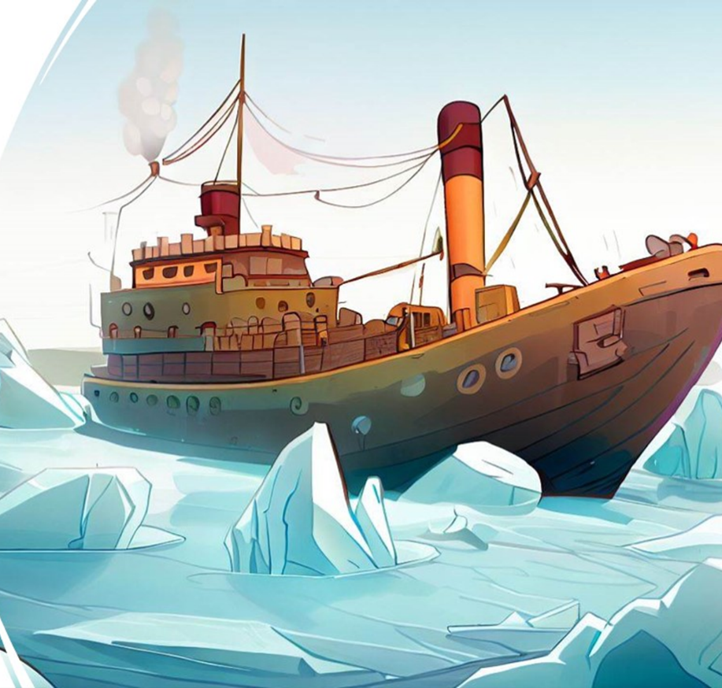
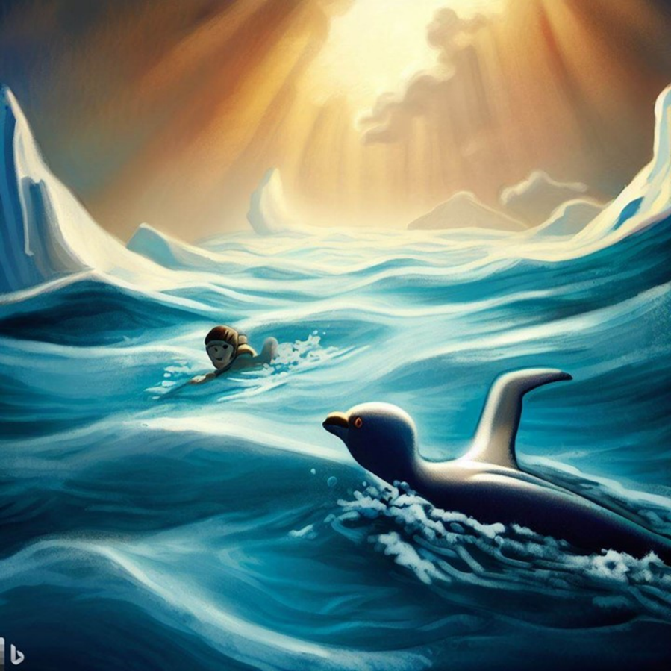
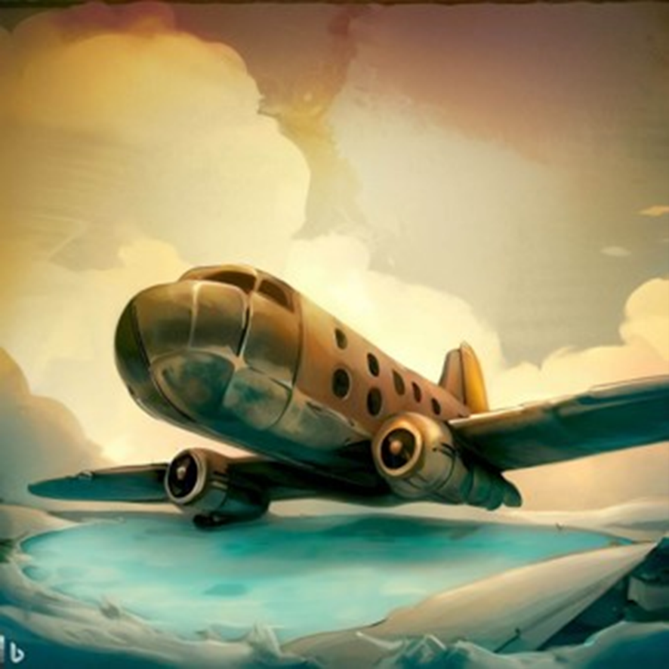
Duid aan:
Hoe gaan we naar Antarctica reizen?

Slide 13
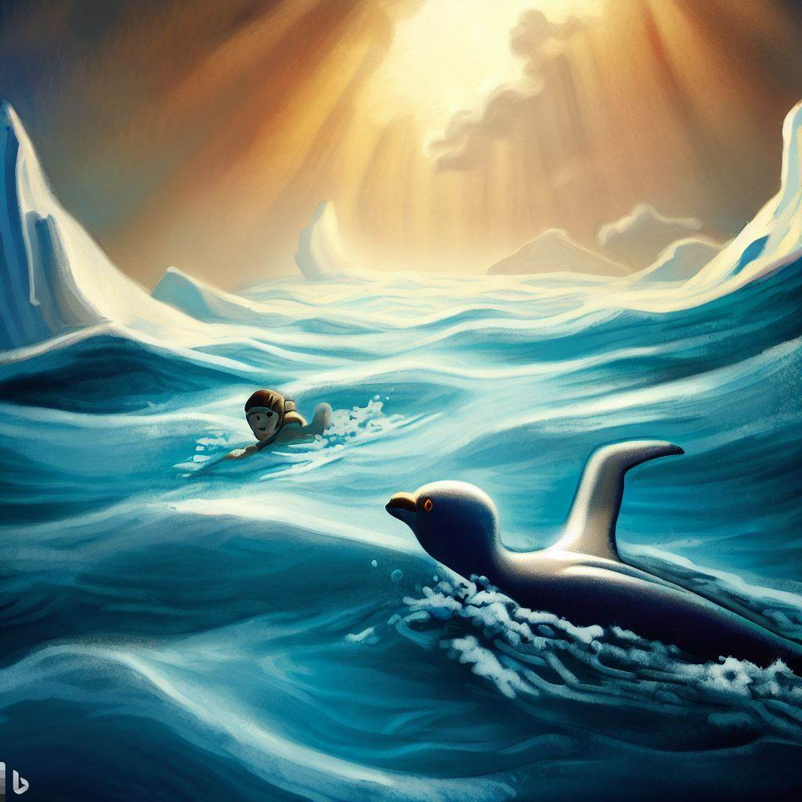
Helaas
Het water rond Antarctica is heel erg koud waardoor je meteen onderkoeld zou geraken. Het is dus beter om warm en droog te blijven.
Laten we nog eens proberen

Slide 14

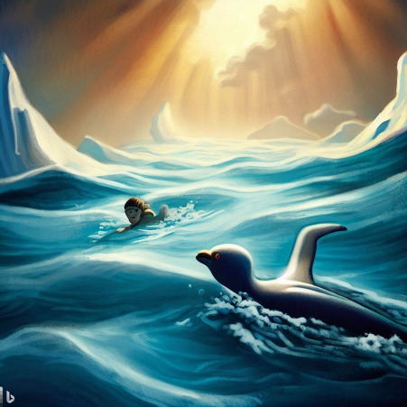

Goed idee!
De reis van België naar Antarctica is lang en gaat over land en zee. Om al het materiaal mee te kunnen nemen gaan we met het vliegtuig en de boot.
Zwemmen is geen goed idee, het water is veel te koud en je kunt snel onderkoeld raken.
Wist je dat…?

Slide 15
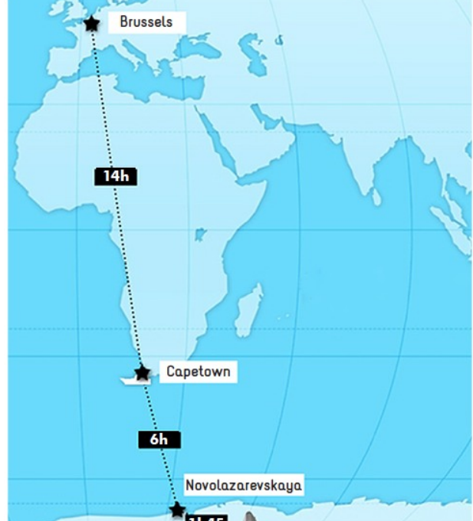
Wist je dat…?
Poolwetenschappers vanuit België een vliegtuig nemen naar Kaapstad. Vanuit deze stad in Zuid-Afrika kunnen de wetenschappers naar Antarctica worden gebracht met het vliegtuig. Grote materialen, die nodig zijn voor het onderzoek, worden later met de boot bezorgd.

Slide 16
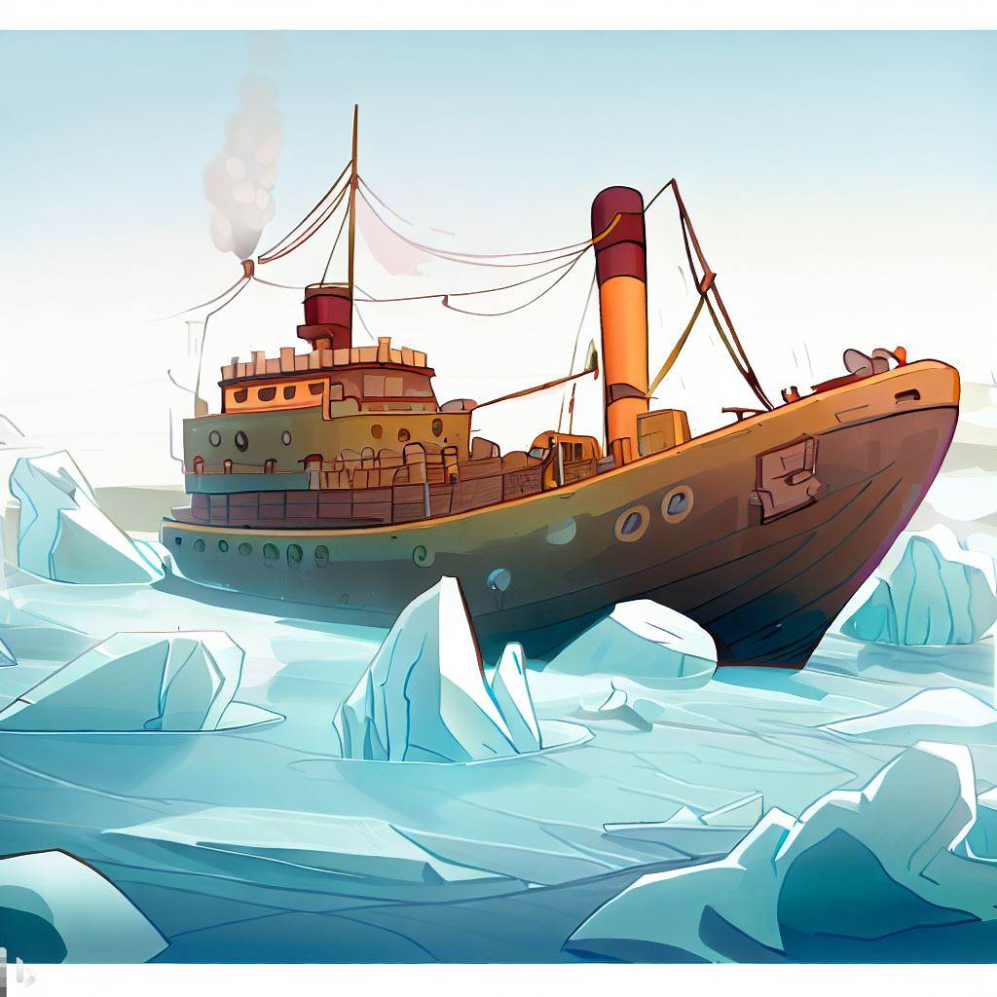
Pech onderweg!
Oh ow, de navigator geeft aan dat de geplande route bedekt is met zee-ijs (bevroren zeewater).
Wat ga je doen?

Slide 17
Duid aan:
Hoe ga je varen?
Door het zee-ijs
Rond het zee-ijs

Slide 18
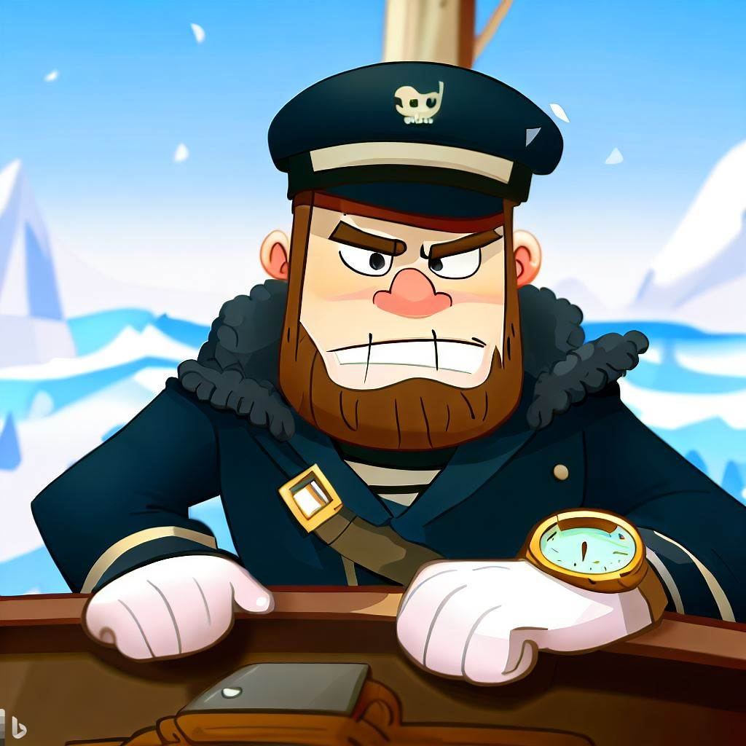
Wat een tijdsverspilling...
Rond het ijs varen is een optie maar niet de beste. Het lijkt misschien een beetje raar maar je kan door het zee-ijs varen. Dit komt omdat een ijsbreker (een sterk schip) hier makkelijk door kan varen omdat het ijs maar enkele meters dik is. Geen probleem dus voor ons sterke schip!
Wist je dat…?

Slide 19
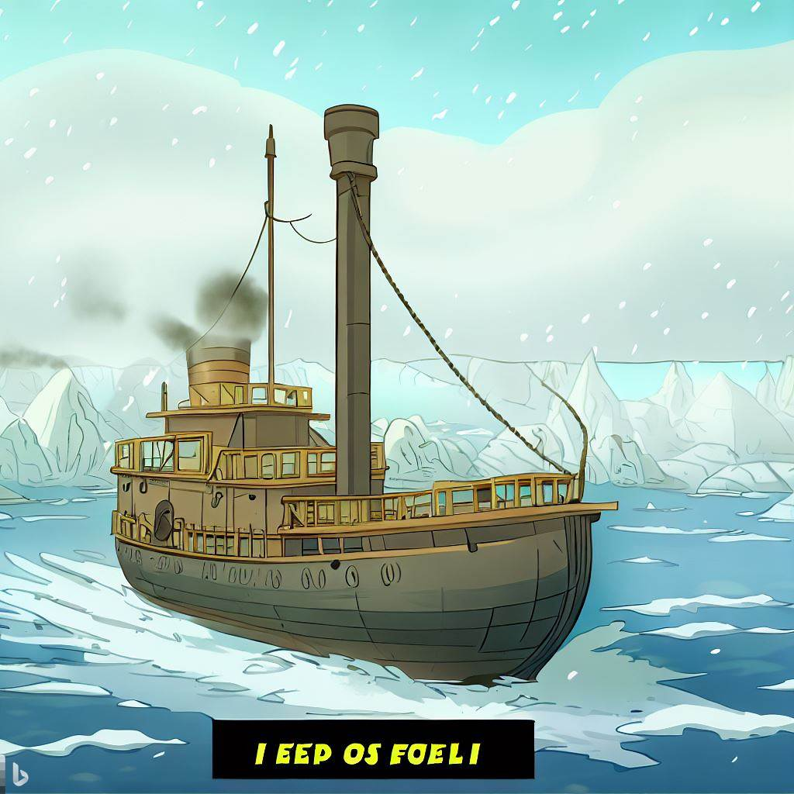
We zijn weer veilig op weg!
Het lijkt misschien raar om door het zee-ijs te varen, maar het kan! Zee-ijs is maar een paar meter dik waardoor een ijsbreker (een sterk schip) door het ijs kan varen.
De kapitein moet zich dus geen zorgen hierom maken, we kunnen veilig door het ijs!
Wist je dat…?

Slide 20
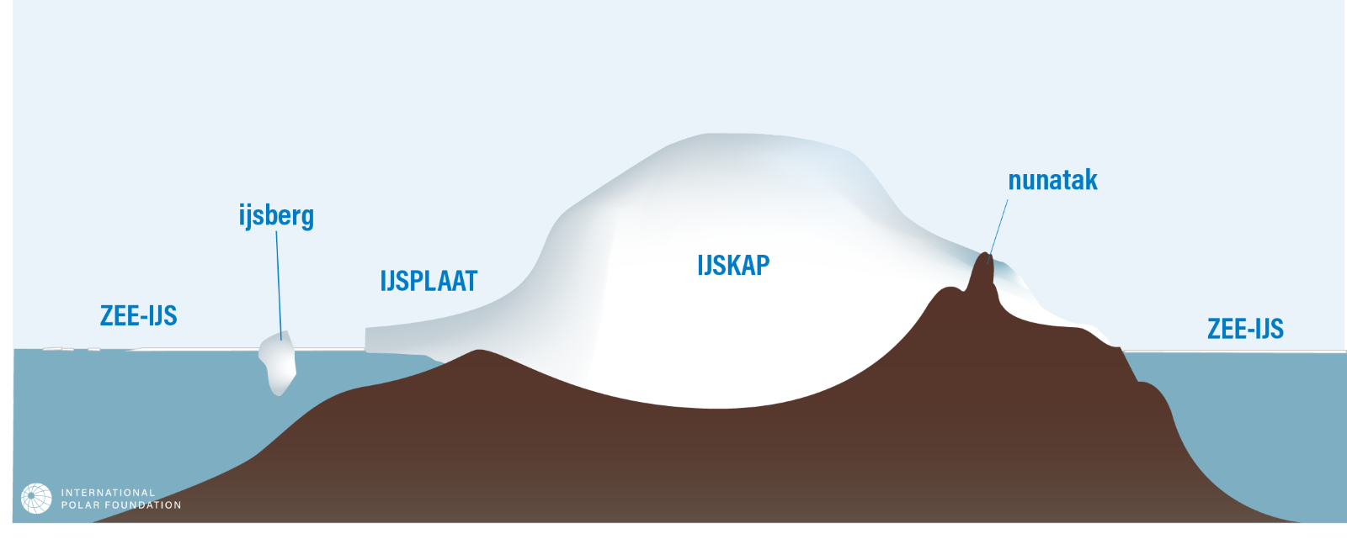
Wist je dat…?
Er zijn twee soorten ijs: zee-ijs en ijsbergen. Zee-ijs is bevroren zeewater dat enkele meters dik kan zijn. Terwijl ijsbergen grote stukken ijs zijn die in het water dobberen. Die ijsbergen waren ooit landijs. Onder de vorm van gletsjers schuift het landijs langzaam naar de zee toe, en brokkelt daar af.
Wist je dat…?

Slide 21
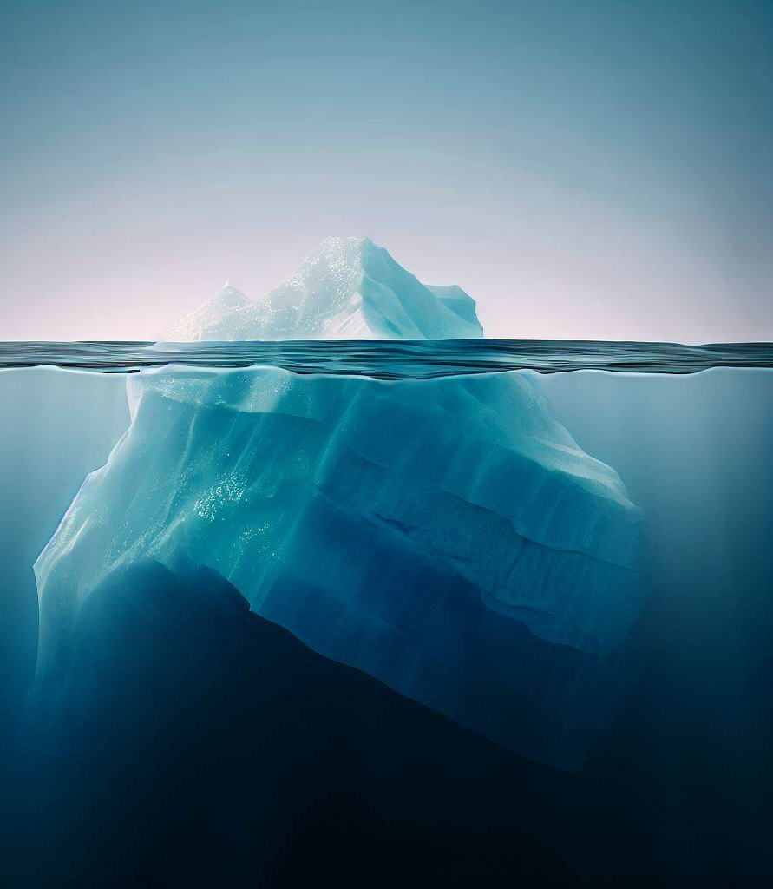

Wist je dat…?
IJsbergen onder water altijd veel groter zijn dan boven water. Ongeveer 90% van een ijsberg is niet te zien boven het water. Hierdoor kan je schip botsen op een ijsberg zoals gebeurde bij de Titanic.
Hier komt ook de uitspraak 'topje van de ijsberg' vandaan.

Slide 22
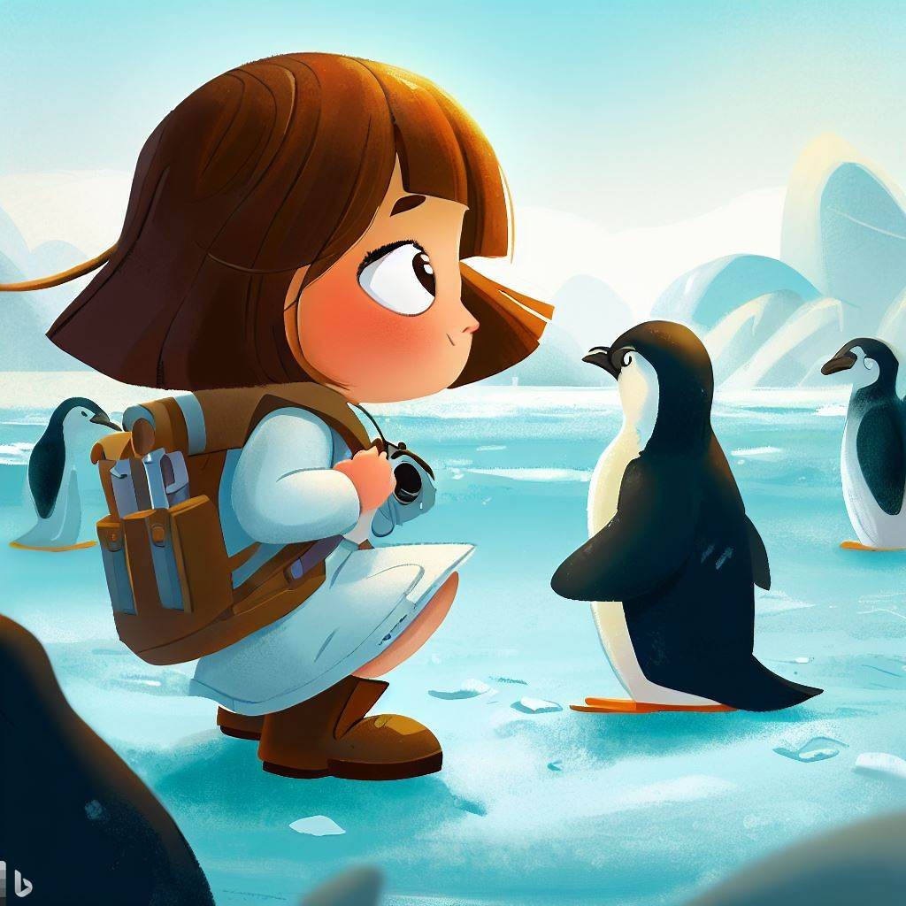
Dieren
Onderweg komen we een heleboel dieren tegen, maar welke dieren leven er op en rond Antarctica?

Slide 23
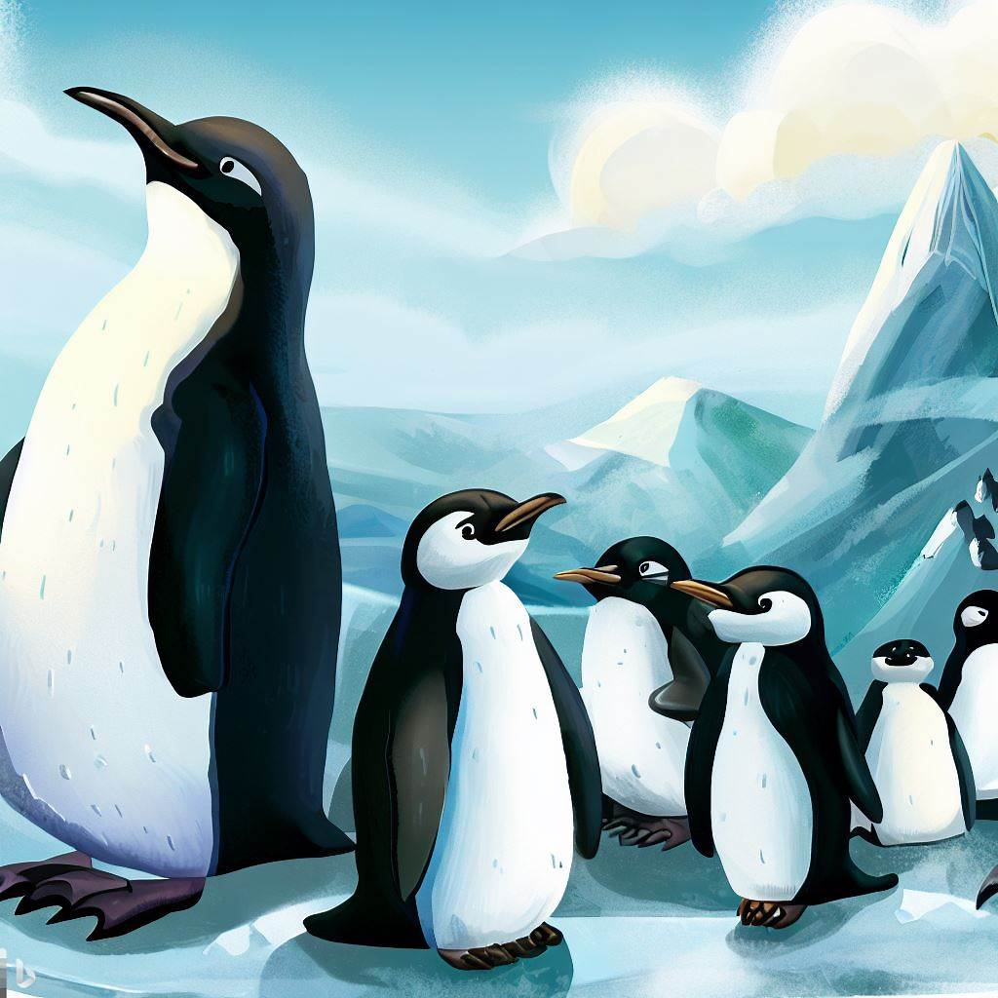
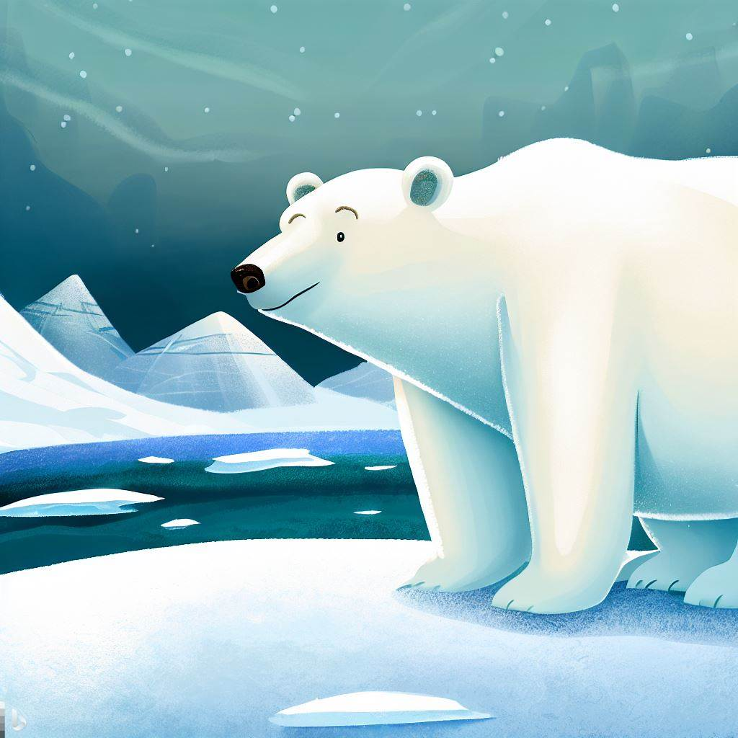
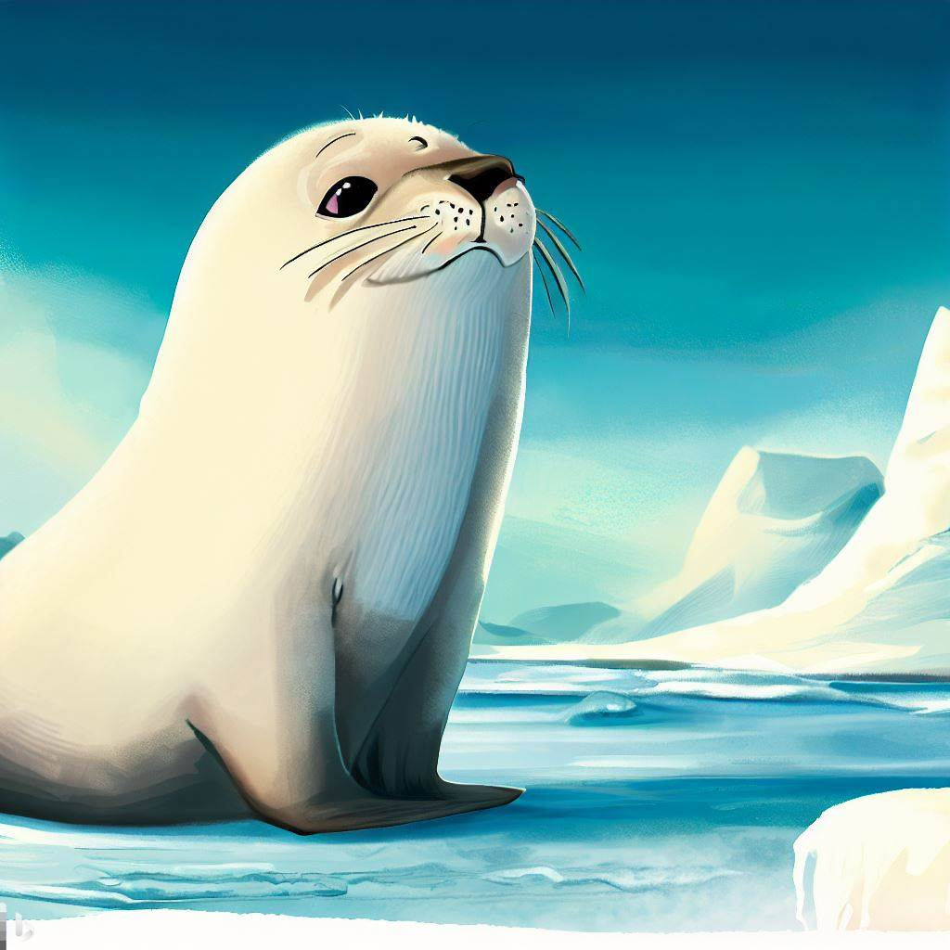
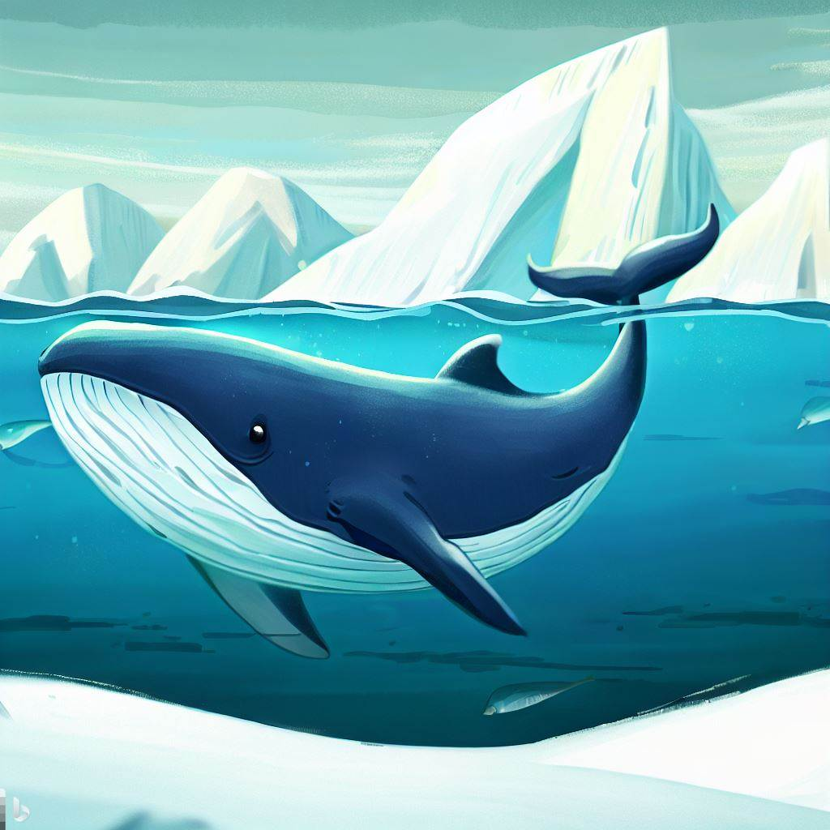
Duid aan:
Welk van deze dieren leven niet op Antarctica?

Slide 24
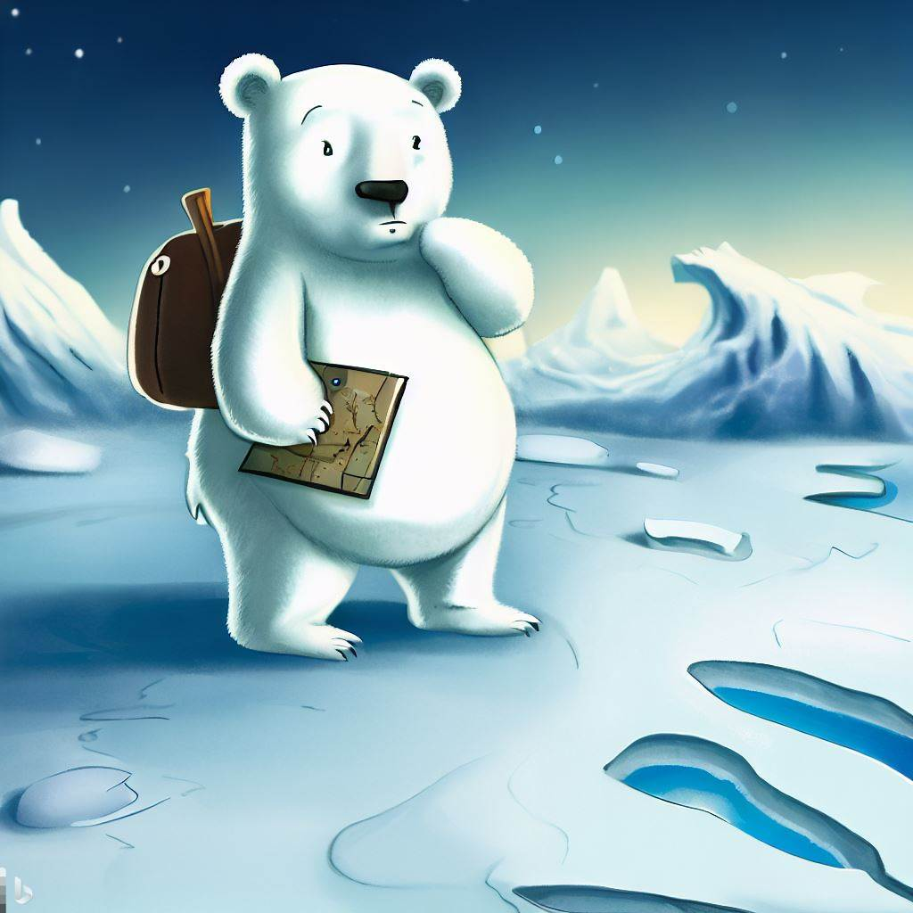
Correct!
Deze hoort hier niet thuis
Een ijsbeer op Antarctica? Die moet verdwaald zijn! IJsberen wonen inderdaad niet op de Zuidpool, maar op de Noordpool.
Wist je dat…?

Slide 25
Oeps....
Pinguïns, zeehonden en walvissen leven wel op Antarctica. Het is de ijsbeer die niet thuis hoort in deze ijsomgeving. Hij hoort namelijk thuis op de Noordpool.
Wist je dat…?

Slide 26
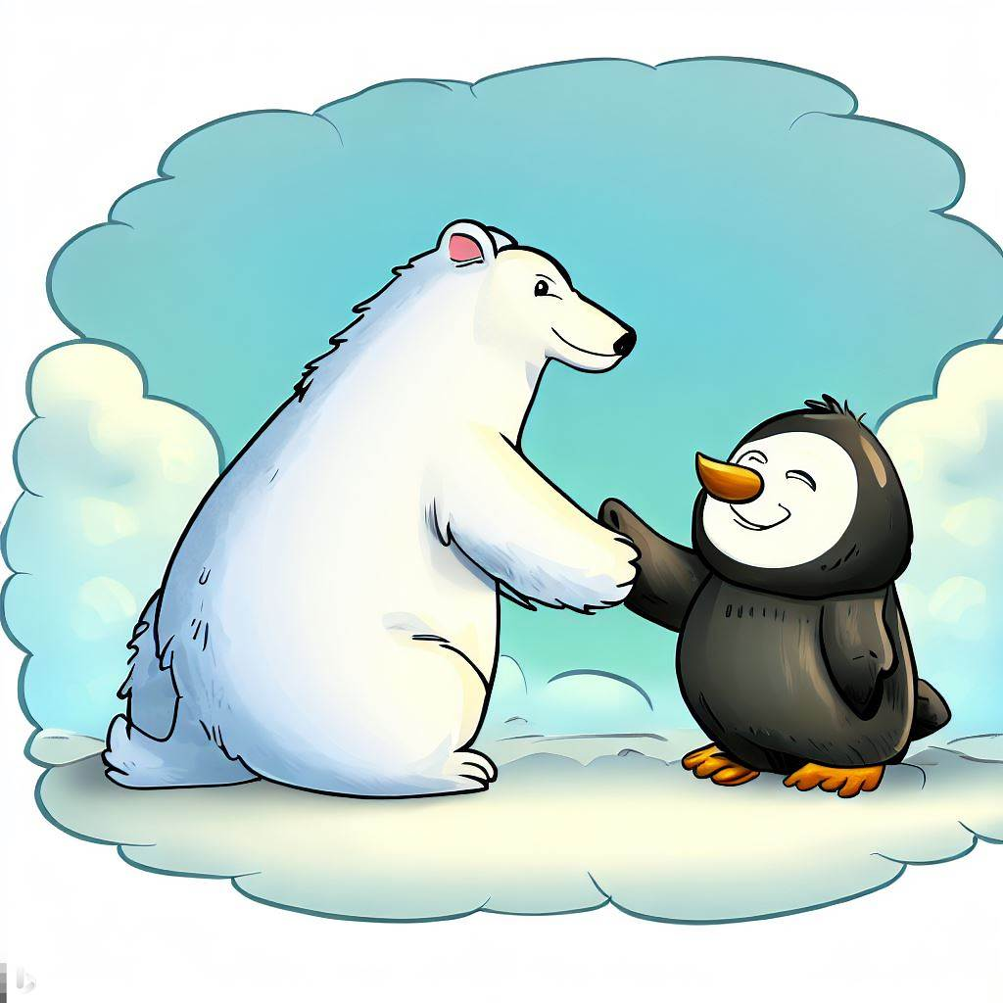
Wist je dat…?
Een pinguïn nooit een ijsbeer zal ontmoeten. IJsberen komen alleen voor op de Noordpool terwijlje pinguïns alleen vindt op de Zuidpool. Sprookjes waar ijsberen en pinguïns gelukkig samenleven, kunnen dus jammer genoeg niet...

Slide 27
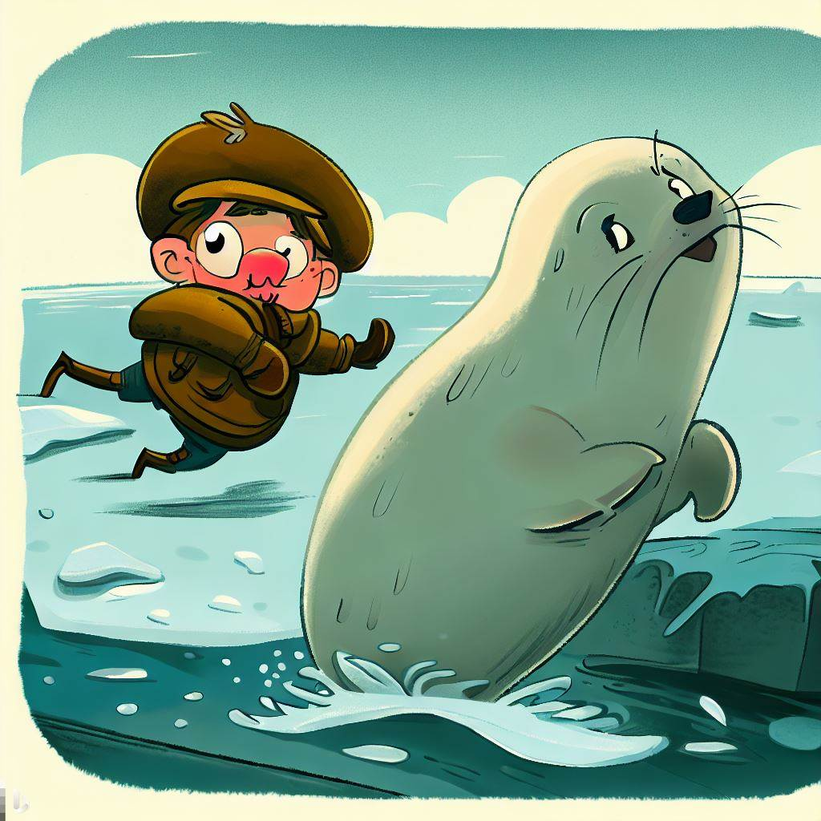
Wist je dat…?
De Weddell zeehond werd vernoemd naar de zeehondenjager James Weddell. Toen Weddell en zijn mensen in 1823 naar Antarctica voeren met hun schip, bereikten ze als eersten het meest zuidelijke punt dat tot dan toe bereikt werd. Verder is ook een zee vernoemd naar James Weddell, de Weddell Zee.

Slide 28
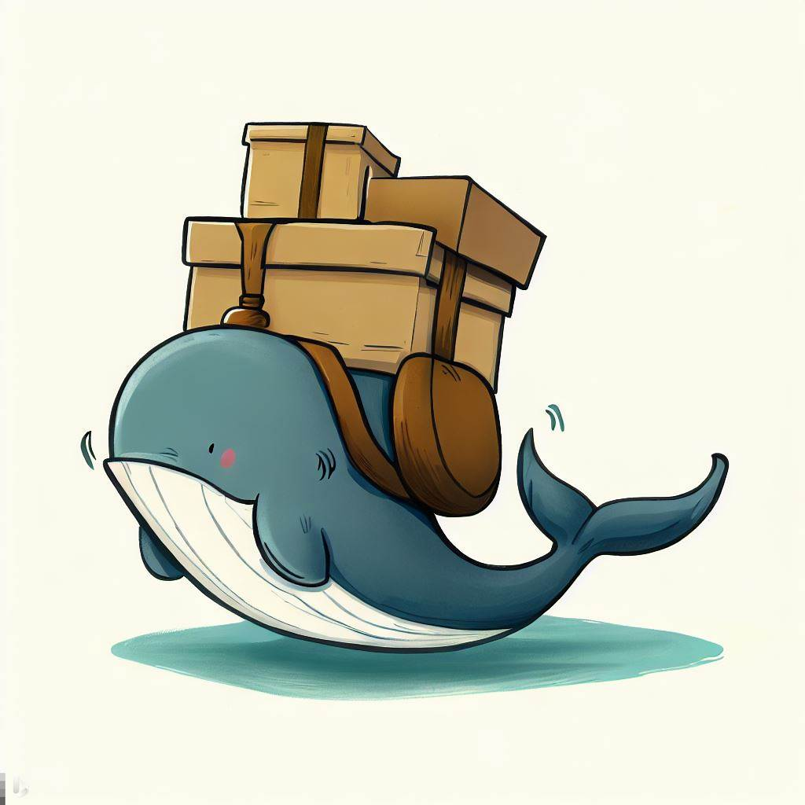
Wist je dat…?
Walvissen alleen in de zomer te vinden zijn in het water van Antarctica. Zodra de winter komt, wordt het water te koud en zwemmen ze kilometers ver om in warmer water hun jongen te krijgen.

Slide 29
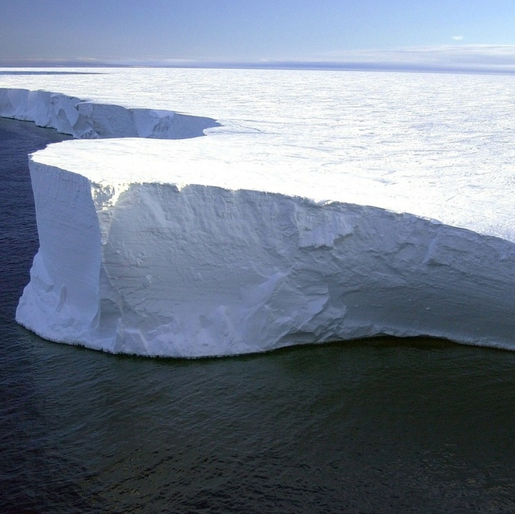
Land in zicht!
Maar oh, de ijsplaat waar de boot zou aankomen is veel dikker dan gedacht. Hoe komen nu alle spullen op de juiste plek?

Slide 30
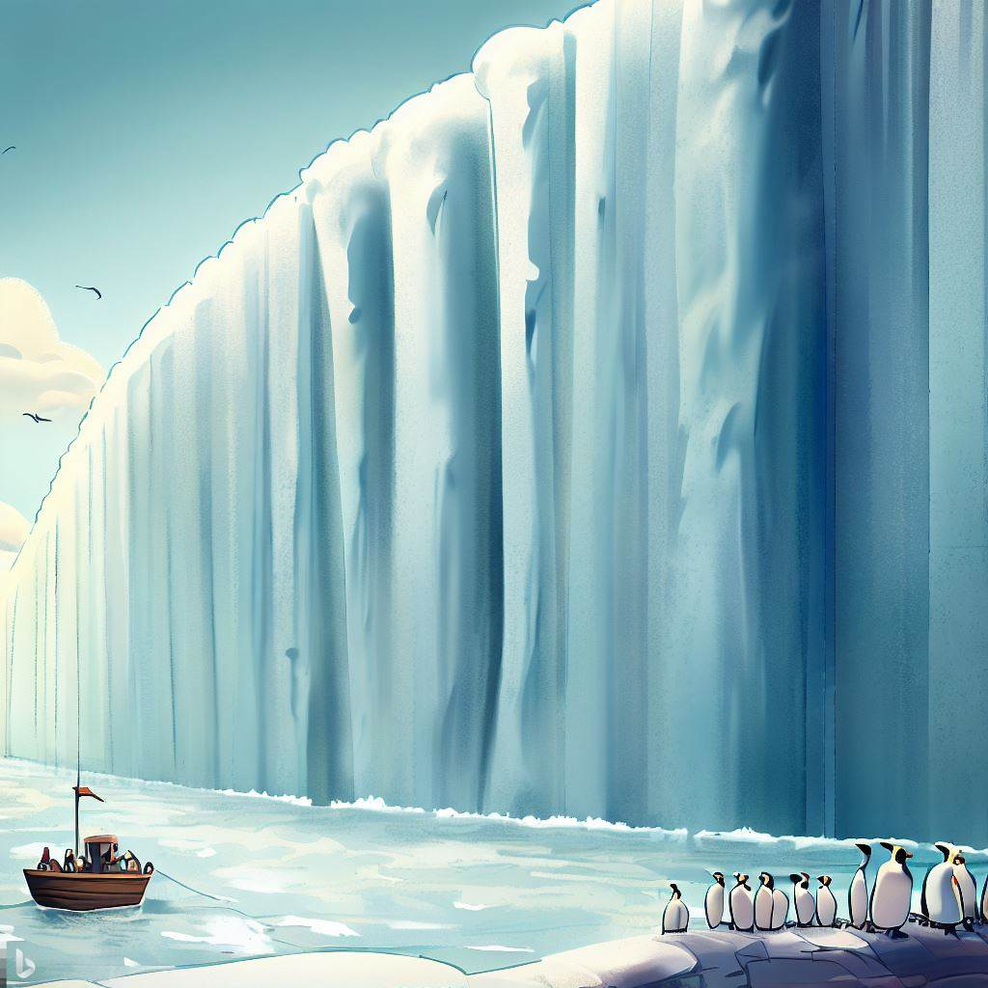
Duid aan:
Wat ga je doen?
De ijsplaat beklimmen
Een nieuwe aanmeerplek zoeken

Slide 31
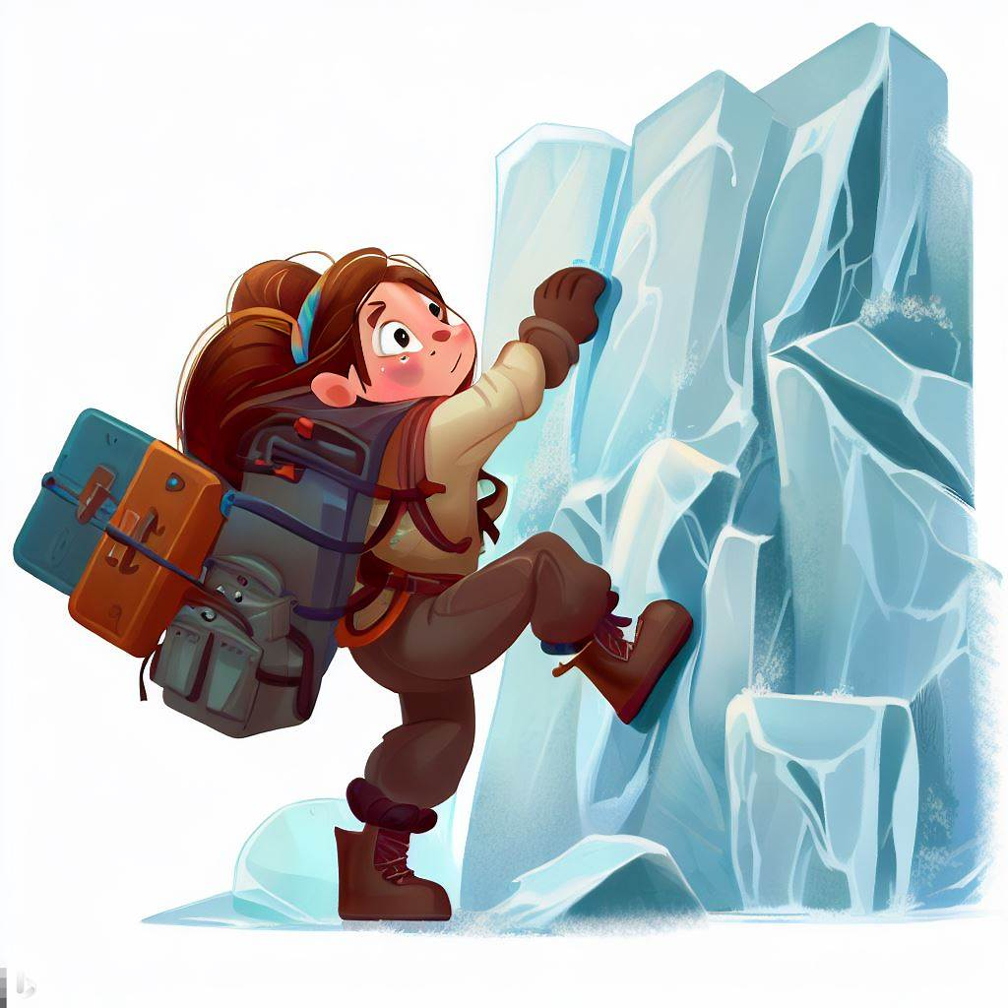
Oh jee
Een ijsplaat beklimmen is een hele klus… De wanden zijn veel te steil en glad, gevaarlijk dus! Daarnaast passen niet alle spulletjes in een rugzakje.
Laten we dus maar op zoek gaan naar een andere plek en de spullen met de hijskraan op het ijs brengen.

Slide 32
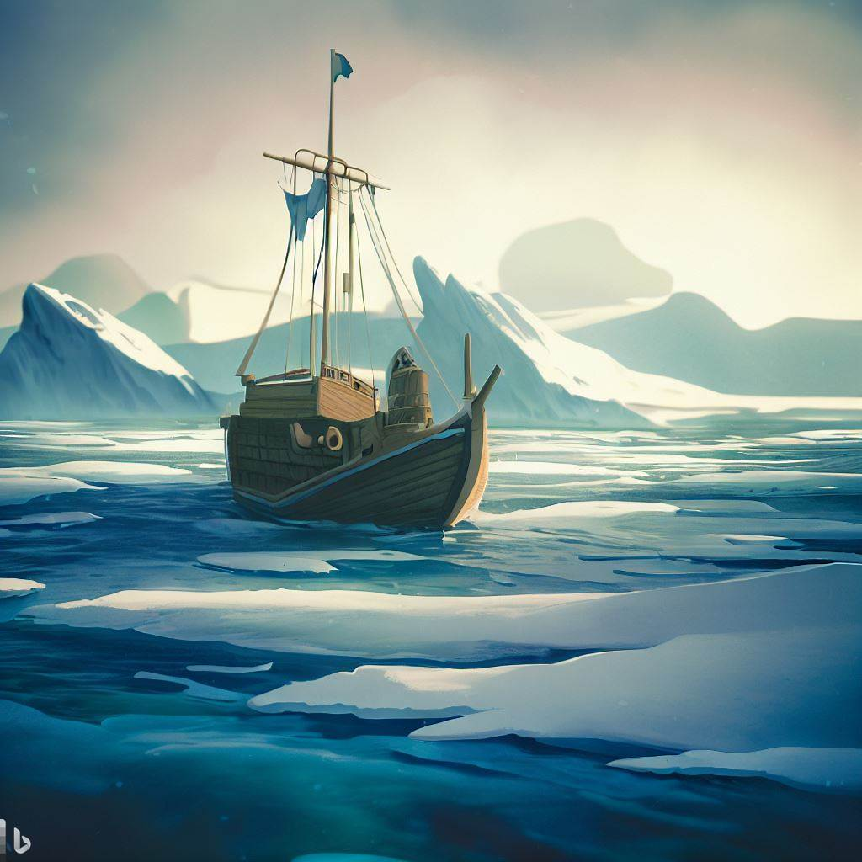

Daar gaan we!
Een nieuwe aanmeerplek zoeker is de beste optie. Het gaat wat tijd kosten maar veel veiliger. Als je bent aangekomen op de nieuwe plek worden alle spullen met een grote kraan op het ijs gezet, veel makkelijker dan alles in de rugzak.

Slide 33
Bestemming bereikt!
Nu is het tijd om op zoek te gaan naar een goede plek voor de nieuwe uitvalbasis. Dit is de plek waar je zal wonen tijdens je verblijf in Antarctica.

Slide 34
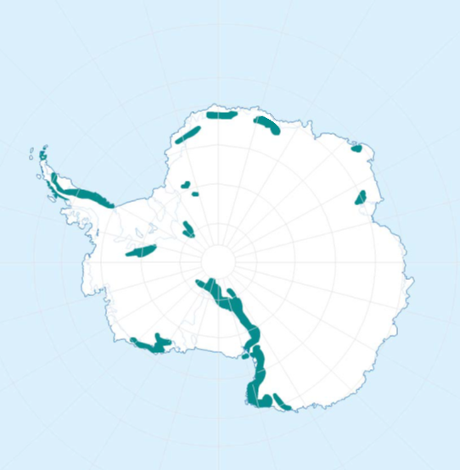
Kies op de kaart:
Waar zou jij een uitvalsbasis bouwen?
Land
IJs

Slide 35
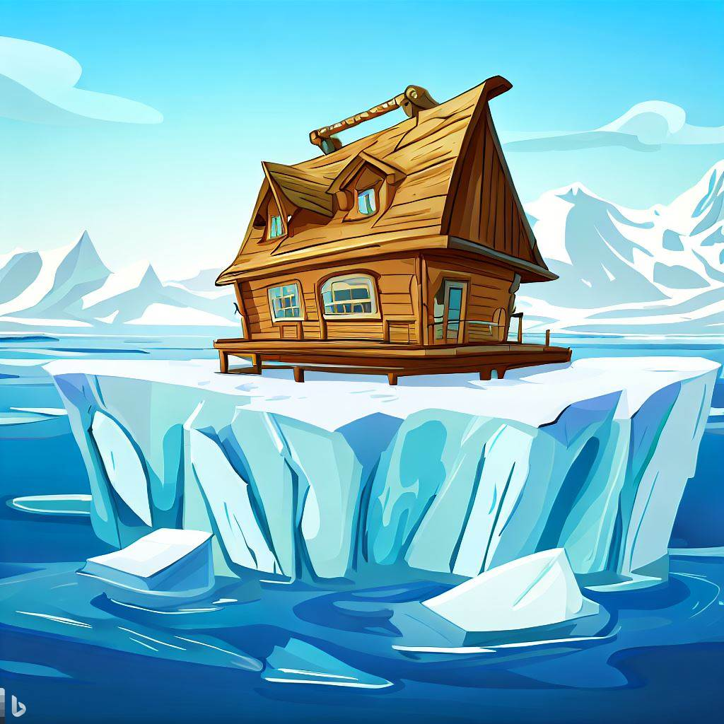
Oh oh!
Deze plaats is minder geschikt voor het plaatsen van de basis. Het ijs waarop de basis gebouwd is, kan gaan schuiven waardoor deze onbereikbaar wordt.
Het is beter om op rotsachtige grond te bouwen.
Laten we nog eens proberen

Slide 36
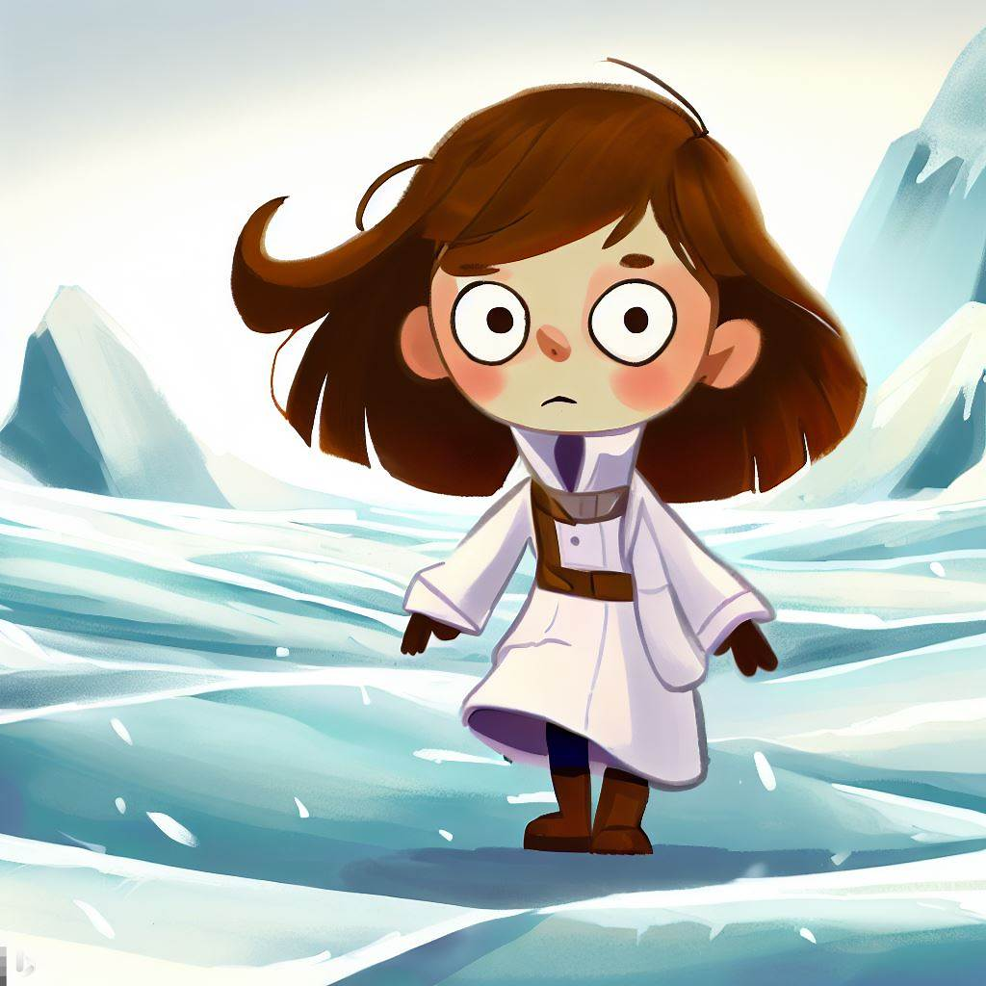
Lastig…
Een basis in het midden van Antarctica is slecht bereikbaar. Hoewel het ook wel interessant is gaan we ervoor kiezen om dichter bij de kust een basis te beginnen.
Laten we nog eens proberen

Slide 37
Goede keuze!
Dit is ook de exacte locatie van het Princess Elisabeth station, de Belgische uitvalbasis op Antarctica.

Slide 38
Waarom niet op de andere plekken?
De andere opties waren minder goed. Een basis op ijs kan gaan schuiven en een basis in het midden van Antarctica is slecht bereikbaar.

Slide 39
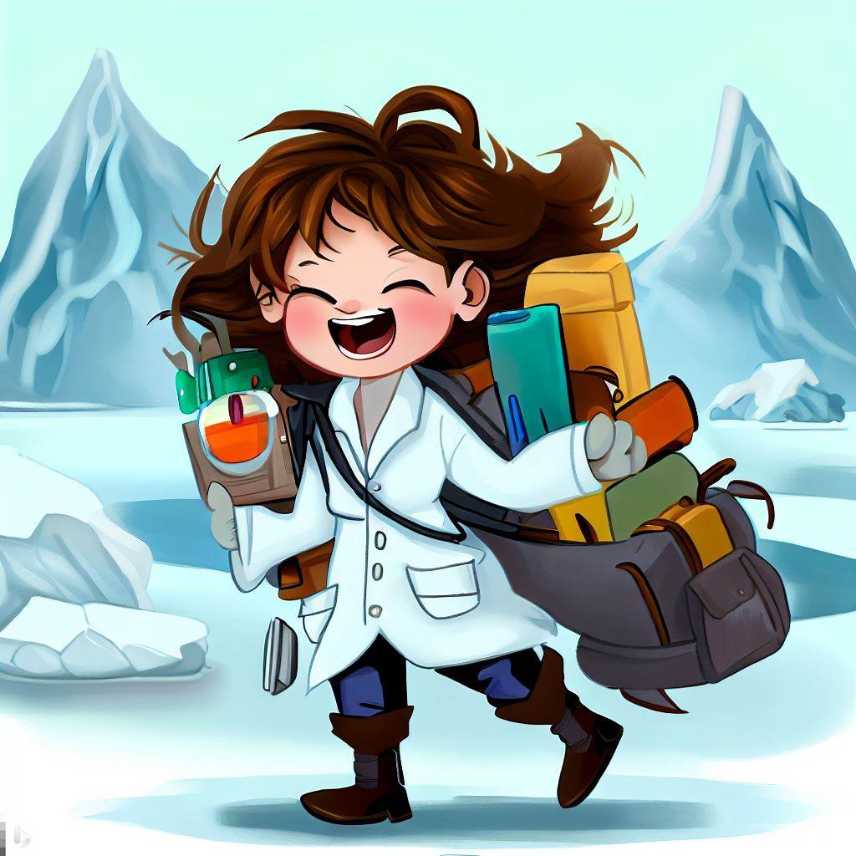
Op weg naar de basis
Nu we de perfecte locatie hebben gekozen, moeten we daar nog zien te geraken met al onze spullen.
Met welk vervoersmiddel kan dit het beste?

Slide 40
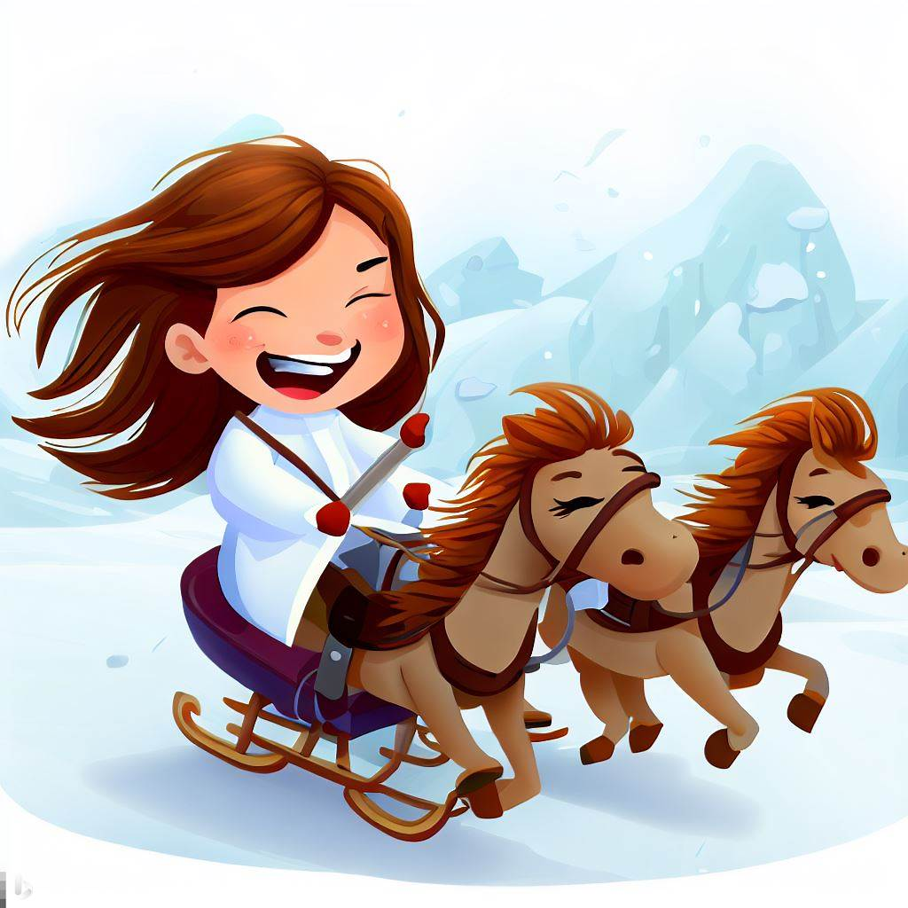
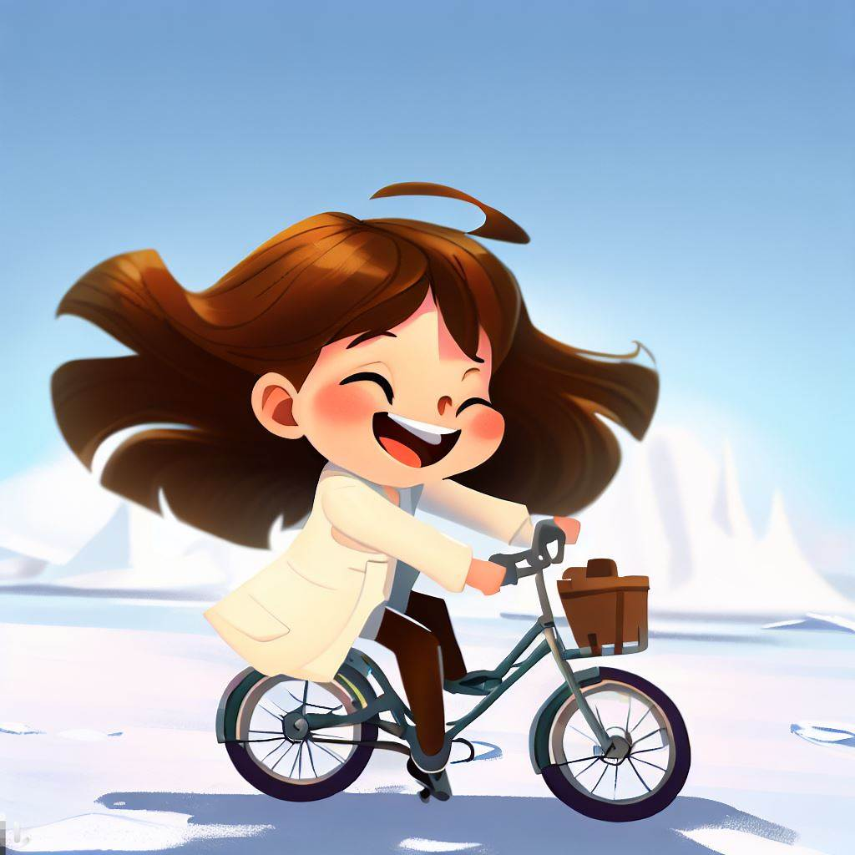
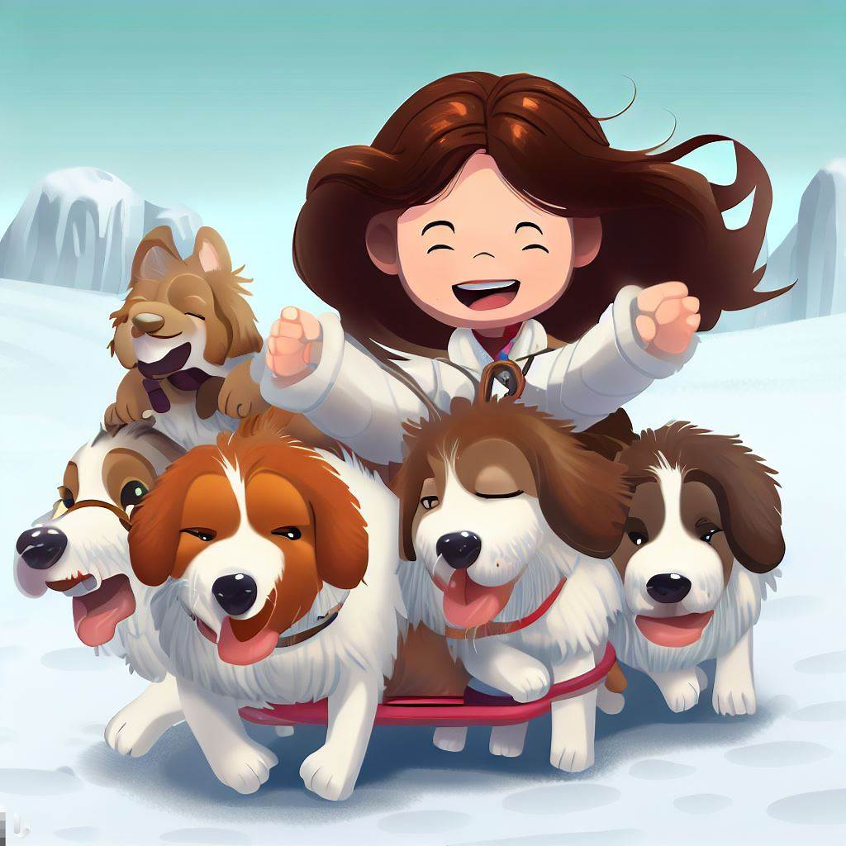
Duid aan:
Welk vervoersmiddel gebruik je?

Slide 41
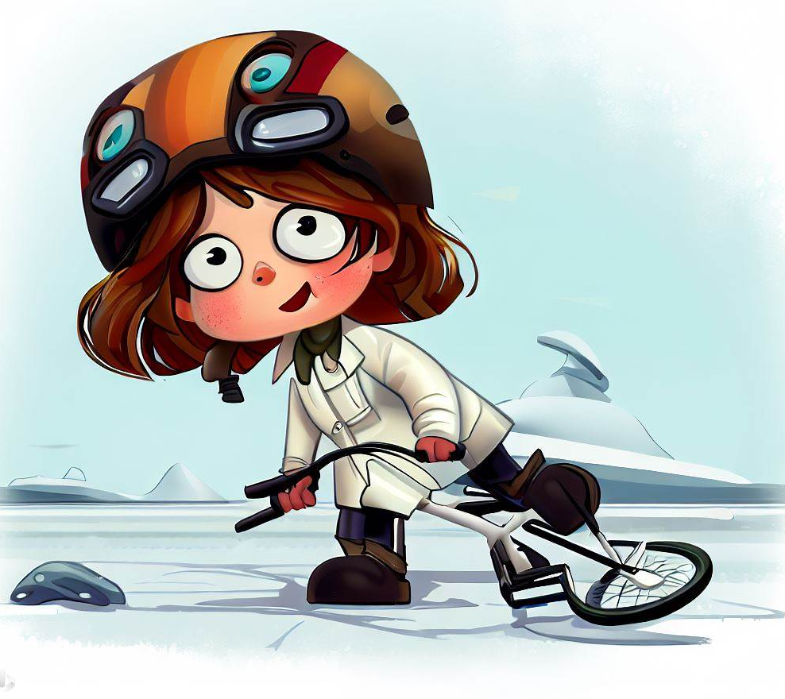
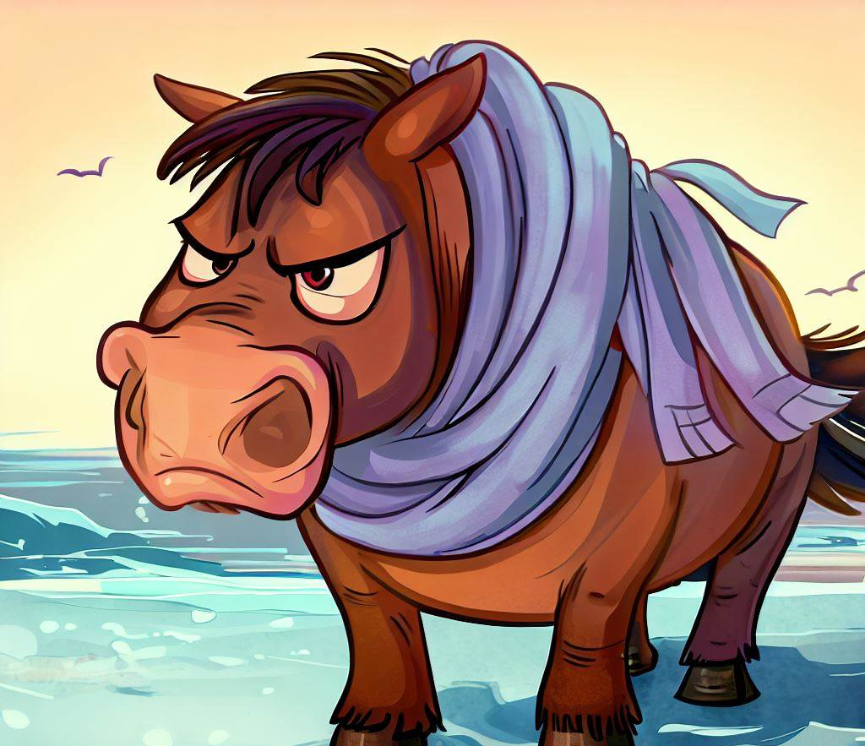
Oeps…
Paarden of een fiets als vervoermiddel is niet de beste keuze...
Fietsen op sneeuw en ijs is heel moeilijk. We zullen nooit zonder te vallen aankomen.
En paarden zijn niet gewend aan de koude temperaturen, terwijl sommige hondenrassen dat wel zijn.
Wist je dat…?

Slide 42
Let’s go!
De hondenslee is de beste keuze, omdat sommige hondenrassen gewend zijn aan de koude temperaturen.
Sinds 1994 zijn honden echter niet meer welkom op Antarctica, omdat men bang is dat ze ziekten zullen meebrengen. Daarom worden nu sneeuwscooters en tractoren gebruikt.
Wist je dat…?

Slide 43
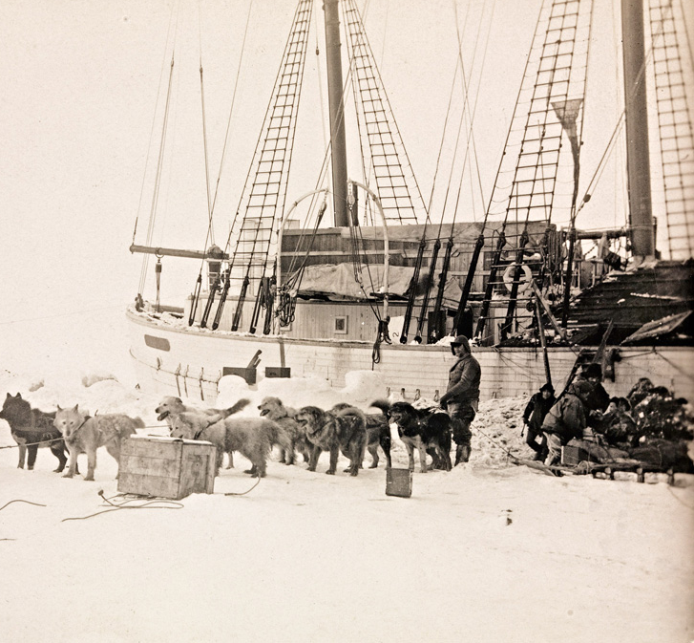
Wist je dat…?
De eerste geslaagde expeditie naar de Zuidpool werd begeleid door de Noor Roald Amundsen, in 1911. Roald kwam 5 weken eerder aan dan zijn Britse collega, Robert Scott. De reden dat de Noren het Zuidpoolpunt eerder wisten te bereiken was door het gebruik van ski’s en lichte sleeën getrokken door honden.
Vandaag verplaatst men zich in Antarctica met vliegtuigen, tractoren of sneeuwscooters in plaats van honden.

Slide 44
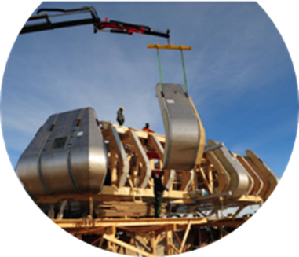
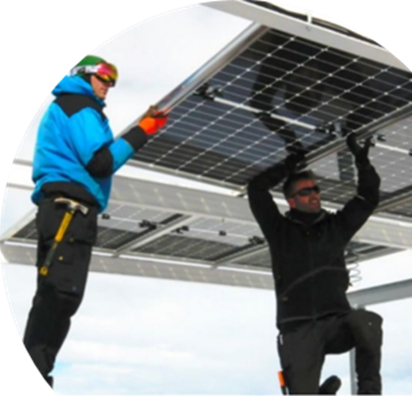
Bouwen maar!
Om warm te blijven is een goede uitvalsbasis belangrijk. Daarom wordt er op Antarctica gebouwd met speciale materialen om zoveel mogelijk warmte te behouden, isolatie heet dat.
Voor energie wordt er veel gebruik gemaakt van hernieuwbare energiebronnen, zoals zonnepanelen en windmolens. Kijk eens naar het Prinses Elisabeth station!
Prinses Elisabeth station

Slide 45
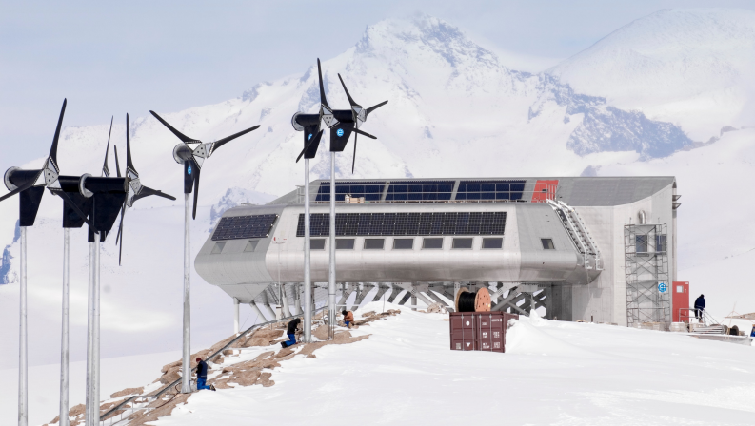
Prinses Elisabeth station
Wist je dat…?

Slide 46
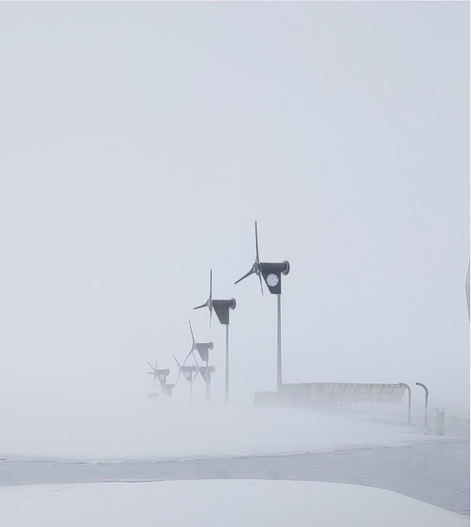
Wist je dat…?
Het Prinses Elisabeth station is een Belgische wetenschappelijke basis die uniek is omdat het de enige ZERO EMISSIE basis is in Antarctica. Dit betekent dat er geen milieuvervuilende stoffen in de omgeving worden vrijgelaten, doordat het station energie opwekt via windmolens en zonnepanelen.

Slide 47
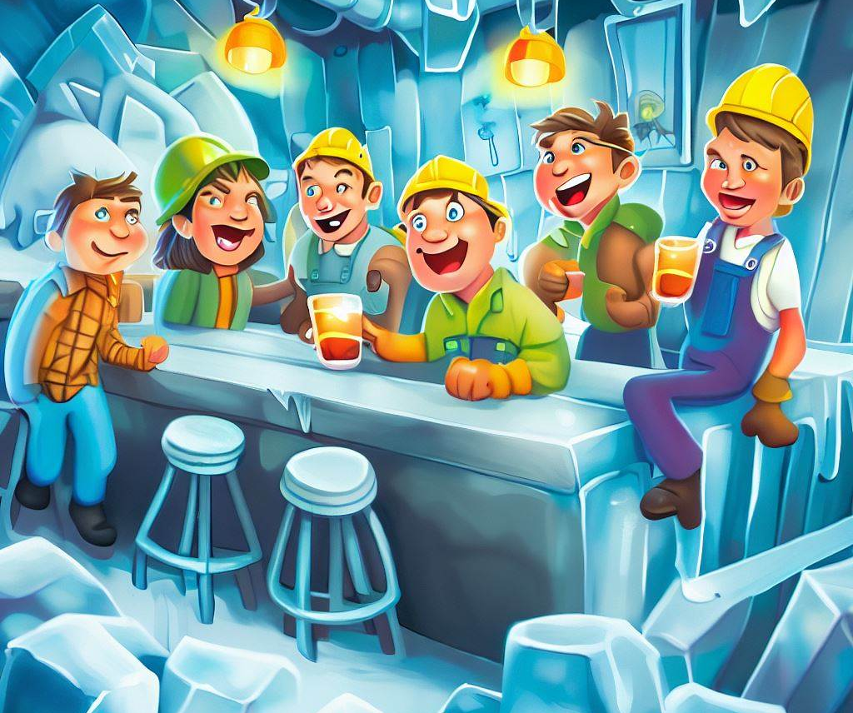
Drinkwater
Van al dat bouwen krijgt iedereen dorst.
Wat is de beste manier om ervoor te zorgen dat er genoeg te drinken is voor iedereen?

Slide 48
Duid aan:
Waar kies je voor?
Een ijssmelter
Genoeg flesjes water meenemen

Slide 49

Oei, dat is zwaar
Zoveel water tillen is toch wel zwaar! Misschien is het toch een beter idee om sneeuw te smelten.
Wist je dat…?

Slide 50

Goed idee!
Er is altijd genoeg schone sneeuw beschikbaar om drinkwater van te maken.
Dat scheelt weer al dat zwaar tillen van de vele waterflessen.
Wist je dat…?

Slide 51

Wist je dat…?
Op Antarctica is er een afspraak: al het vuil dat je er maakt moet je ook terug meenemen naar huis. Daarom heeft het Prinses Elisabeth station een speciaal waterreinigingssysteem dat het gebruikte water van de douche, toilet en wasmachine gaat reinigen. Na deze reiniging blijft er een geconcentreerde modder over die wordt gedroogd en terug meegenomen naar België.

Slide 52

Honger!
Nu de dorst is verholpen is het ook wel tijd voor iets lekkers.
Wat gaan we eten?

Slide 53



Duid aan:
Wat kan je eten in Antarctica?
Even snel naar de supermarkt om wat lekkers te halen.
Een vers stukje groente of fruit
Eten in blik

Slide 54

Balen
Op Antarctica zijn er jammer genoeg geen supermarkten.We kunnen dus niet gewoon uitkiezen wat we vanavond gaan eten.
Laten we nog eens proberen

Slide 55


Goed idee!
Ongeveer elke maand wordt het eten geleverd in grote hoeveelheden. Er zit dan altijd wat vers eten bij, maar de rest zal in blikken komen. Voedsel in blik is namelijk langer houdbaar wat dus van pas komt voor je lange verblijf.
Wist je dat…?
https://edition.cnn.com/travel/article/antarctica-polar-research-station-chef/index.html

Slide 56

Wist je dat…?
In het Princes Elisabeth station veel mensen samen leven en één van hen is een chef. Deze moet afhankelijk van de voorraad (ja hoor, chocolade is er ook) eten koken voor iedereen. Eten koel houden is natuurlijk geen probleem op Antarctica, maar voor verse groenten kan het soms te koud zijn. Hierdoor moeten de koelkasten opgewarmd worden zodat de verse groenten niet zullen bevriezen.
© International Polar Foundation​​

Slide 57
Overleven op de basis
Gelukkig zitten we lekker warm in onze uitvalbasis. Maar oh nee, in Antarctica is het soms 24 uur lang donker! Hierdoor wekken de zonnepanelen geen energie op en kan er een energietekort ontstaan. Om te voorkomen dat belangrijke onderdelen niet meer werken, moeten er prioriteiten gesteld worden!

Slide 58





Welke denk jij dat het belangrijkst is?
Dokter
Wasmachine
Controle kamer
Wetenschap
Vermaak
Laten we het antwoord bekijken

Slide 59





Om te zorgen dat niemand zijn tenen verliest, is het heel belangrijk dat de dokter zijn werk kan doen. Veiligheid boven alles! Dit betekent wel dat je waarschijnlijk eens moet rondlopen met vuile kleren en ‘s avonds gewoon een kaartspelletje moet spelen in plaats van een film kijken.

Slide 60

Wist je dat…?
Doordat de aarde draait en ze schuin staat tegenover de zon, is het in de Antarctische winter op sommige plaatsen in Antarctica steeds donker. Dan moet het station energie gebruiken van de windmolens in plaats van de zonnepanelen. Ook zijn er batterijen waar extra energie in wordt opgeslagen voor als er eens minder zon en wind is.

Slide 61

Laten we naar buiten gaan!
Omdat het zo koud is, kun je er maar beter voor zorgen dat je warm aangekleed bent. Zwemkleding dragen is bijvoorbeeld geen goed idee.
Welke kleren kun je beter dragen?
Laten we het antwoord bekijken

Slide 62


Heel veel laagjes...
Laagje 1
Laagje 2
Laagje 3
Wist je dat…?

Slide 63



Wist je dat...?:
Wetenschappers zijn geen originele modeontwerpers. Ze hebben hun werkkledij namelijk gebaseerd op traditionele kledij van de Inuït, de mensen die in Groenland (en Canada) leven. De kledij van de Inuït wordt voornamelijk uit natuurlijke materialen gemaakt. Ze maken bijvoorbeeld brillen van slagtanden van walrussen, handschoenen van zeehondenhuid en jassen en broeken uit kariboehuid (rendierhuid).

Slide 64
Onderzoek op Antarctica
Nu we warm zijn aangekleed, is het tijd om buiten op onderzoek te gaan.
Welk onderzoek zouden jullie uitvoeren als je op Antarctica bent?

Slide 65

Kies op de afbeelding:
Waar wil je beginnen?
Wat gaan we eerst onderzoeken?
De dieren
De lucht
Het ijs
De aarde

Slide 66

De aarde
Geologie is de studie van rotsen/aarde. Wetenschappers gaan hier opzoek naar stenen die uit de ruimte komen vallen (meteorieten).

Slide 67

De aarde
Soms kan de aarde ook trillen wat zorgt voor een aardbeving. Met een apparaatje kunnen wetenschappers meten hoeveel de aarde beweegt/trilt.
Verder onderzoeken
Klaar met onderzoeken

Slide 68


De lucht
De atmosfeer is het laagje lucht dat rondom de aarde zit. Dit laagje lucht zorgt ervoor dat we niet gaan oververhitten door de zon, want het houdt de warme zonnestralen tegen en laat het licht door.

Slide 69


De lucht
Wetenschappers op Antarctica laten elke dag weerballonnen in de lucht. Op deze manier meten ze hoe warm de lucht is, hoeveel waterdruppeltjes er in de lucht zweven, of hoe hard de wind waait en in welke richting ze waait.

Slide 70

De lucht
Ook de wolken worden bestudeerd. Ze gaan onderzoeken hoe hoog de wolken zijn en hoe groot de regendruppels in de wolken zijn.
Verder onderzoeken
Klaar met onderzoeken

Slide 71


De dieren
De dieren worden onderzocht door een bioloog.
In de bergen bij het Prinses Elisabeth station zijn er niet veel dieren. Er leven wel kleine witte vogels die ‘sneeuwstormvogels’ heten. Wetenschappers onderzoeken wat ze eten en hoe ze hun nesten bouwen.

Slide 72

De dieren
Wisten jullie dat deze vogels ook in aanraking komen met héle kleine stukjes plastic? Dit wordt ook onderzocht door de wetenschappers in Antartica.
Verder onderzoeken
Klaar met onderzoeken

Slide 73

Het ijs
Het ijs dat op Antarctica ligt, smelt langzaam. Dat is niet goed voor het klimaat en voor de hoogte van de zee. Als er meer ijs in de zee komt dan zal de zee hoger komen te staan. Dit zal ook in België gevolgen hebben. Wetenschappers gaan dus in Antarctica kijken hoe snel het ijs smelt of hoe het van Antarctica af schuift.

Slide 74

Het ijs
Het bestuderen van ijs wordt glaciologie genoemd. “Une glace” in het Frans is een ijsje, en “glacier” in het Engels betekent gletsjer, vandaar het woord ‘glaciologie’.
Verder onderzoeken
Klaar met onderzoeken

Slide 75


Waar is de hamer?
Het is dan wel koud op Antarctica, maar er is ook veel zon. Je hebt een zwarte hamer in je hand. Je ziet een groep pinguïns en legt het even neer op het ijs om de pinguïns te bekijken. Wanneer je deze terug wil oprapen kun je hem niet meer vinden.
Wat is er gebeurd?

Slide 76




Duid aan:
Waar is de hamer?

Slide 77


Begin maar met graven...
Je zal de hamer terugvinden onder het ijs. Dit komt doordat zwarte voorwerpen veel warmte opnemen. Als je deze dus op het ijs legt, zal het ijs rond het zwarte voorwerp smelten.
Kijk dus maar goed uit wanneer je jouw spullen laat rondslingeren in de sneeuw!

Slide 78
Oeps...
Vliegende hamers en samentroepende pinguïns, dat is toch maar een beetje gek. De hamer gaat toch ergens anders moeten liggen...

Slide 79
Tijd om naar huis te gaan...
Na een mooi avontuur is het tijd om naar huis te gaan. Na veel zwoegen en zweten zijn alle spullen al ingepakt en geladen op de boot.
Oh nee! Het schip blijkt vast te zitten in het diepe ijs. Hierdoor kunnen we niet naar huis vertrekken. Wat doen we nu?

Slide 80



Duid aan:
Welke manier gebruik je om uit het ijs te komen?
Het ijs wegzagen
Wachten tot het ijs gesmolten is en er een kanaal vormt
Explosieven gebruiken om het ijs te breken

Slide 81
Dat werkt niet zo goed…
Vol goede moed begint het team met het weghalen van het ijs. Maar huh, hier hadden we toch net een opening gemaakt?
De extreem koude temperature zorgen ervoor dat het smeltwater van de bommen en het zagen bijna direct opnieuw bevriest. Al het harde werk is dus voor niets geweest. We kunnen beter afwachten...
Wist je dat…?

Slide 82
Daar gaan we!
Wachten is de beste optie. Wanneer je een zaag of explosieven gebruikt, gaat je harde werk voor niets zijn. Eens dat je een opening hebt gemaakt, zal deze redelijk snel terug toevriezen.
Wist je dat…?

Slide 83

Wist je dat...?
Zelfs de meest ervaren zeemannen hebben problemen met het ijs. In 1899 probeerde de bemanning op de Belgica, een Belgisch onderzoeksschip, zichzelf te bevrijden uit het ijs. Na veel explosieven en zagen kwamen ze erachter dat ze toch moesten wachten totdat het ijs gesmolten was en ze terug naar huis konden. De Belgica-expeditie was trouwens ook de eerste overwintering ooit op Antarctica.

Slide 84

Terug thuis
Wat was het leukste dat je geleerd hebt?
Pfieuw, dat was een lange tocht! Nu zijn we terug thuis en hebben een heleboel bijgeleerd over Antarctica.
Wil je meer bijleren over de polen?
[1] [2]

Slide 85


Project in samenwerking met KU Leuven
Elien Bollen
Bart Smeets
Pauline Verhage
Sarah Vorsselmans
Onder begeleiding van International Polar Foundation
Mieke Sterken
Dank aan: Francesca Fiore, Lore Van Casteren
Notes:
Referenties van figuren kan teruggevonden worden in de handleiding

